Slide 1
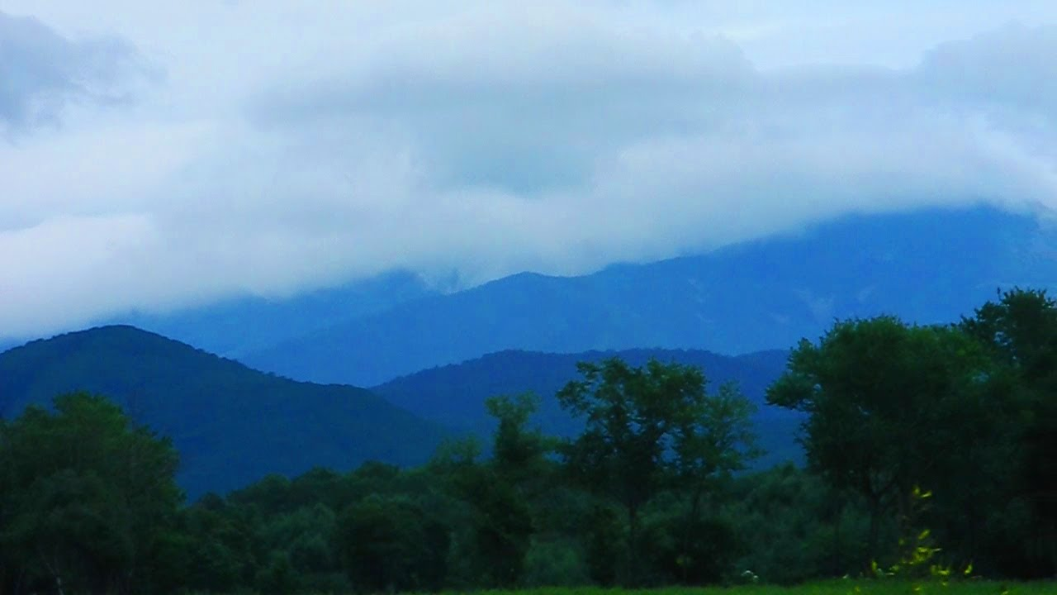
РЕГИОНАЛЬНЫЕ ГЕОЛОГО-ГЕОФИЗИЧЕСКИЕ И ГЕОЛОГОСЪЕМОЧНЫЕ РАБОТЫ В ДАЛЬНЕВОСТОЧНОМ ФО
Государственная геологическая карта – научная основа минерально-сырьевого потенциала России

Slide 2
На территории Дальневосточного ФО Региональные геолого-геофизические и геолого-съемочные работы выполняются в соответствии госпрограммой «Воспроизводство и использование природных ресурсов», подпрограмма «Воспроизводство минерально-сырьевой базы, геологическое изучение недр».
Региональные геолого-геофизические и геолого-съемочные работы
Структура финансирования региональных геолого-геофизических и геолого-съемочных работ за счет средств федерального бюджета в 2016 – 2017 годах, тыс.руб
Региональные геолого-съемочные и геофизические работы, в том числе:
сводное и обзорное геологическое картографирование;
геологическое картографирование масштаба 1:1 000 000;
региональные геолого-съёмочные работы масштаба 1:200 000;
2. Создание государственной сети опорных геолого-геофизических профилей и параметрических скважин;
3. Специальные гравиметрические работы.
РФ в целом
ДВФО
2016 г.
2017 г.
1
2
3
4
5
1
2
3
4
5
Сводное и обзорное геологическое картографирование
2. `Геологическое картографирование масштаба 1:1 000 000
3. Региональные геолого-съёмочные работы масштаба 1:200 000
4. Создание государственной сети опорных геолого-геофизических профилей и параметрических скважин
5. Специальные гравиметрические работы

Slide 3
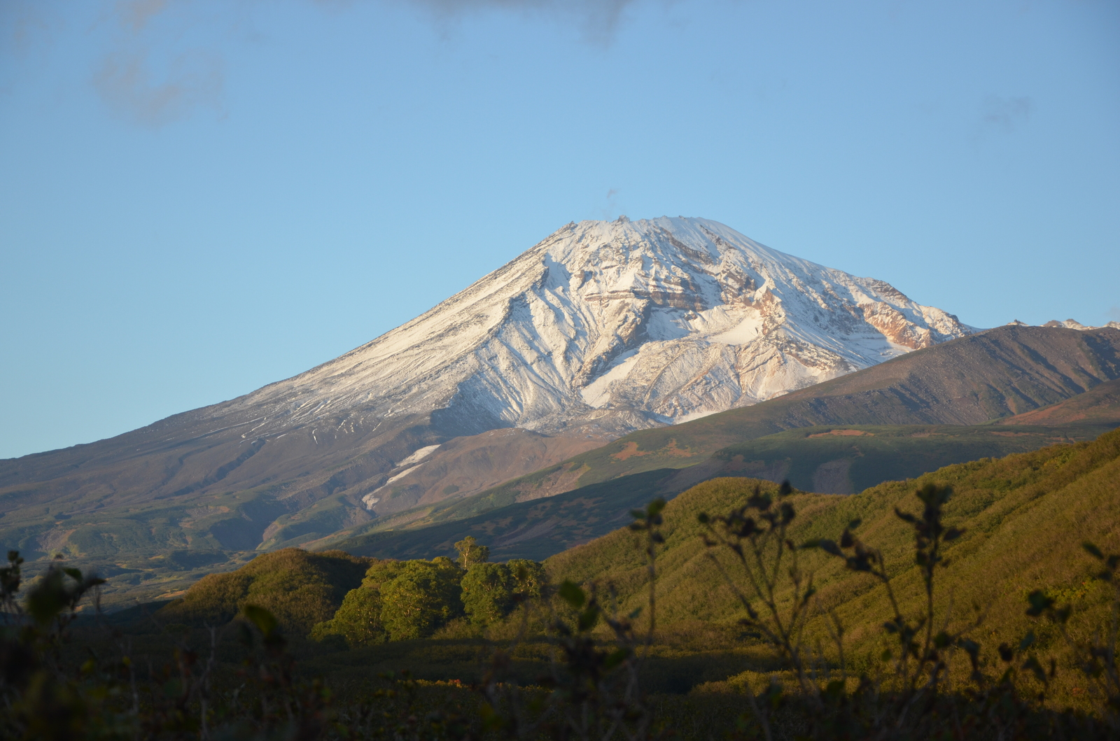
СВОДНОЕ И ОБЗОРНОЕ ГЕОЛОГИЧЕСКОЕ КАРТОГРАФИРОВАНИЕ
Государственная геологическая карта – научная основа минерально-сырьевого потенциала России

Slide 4
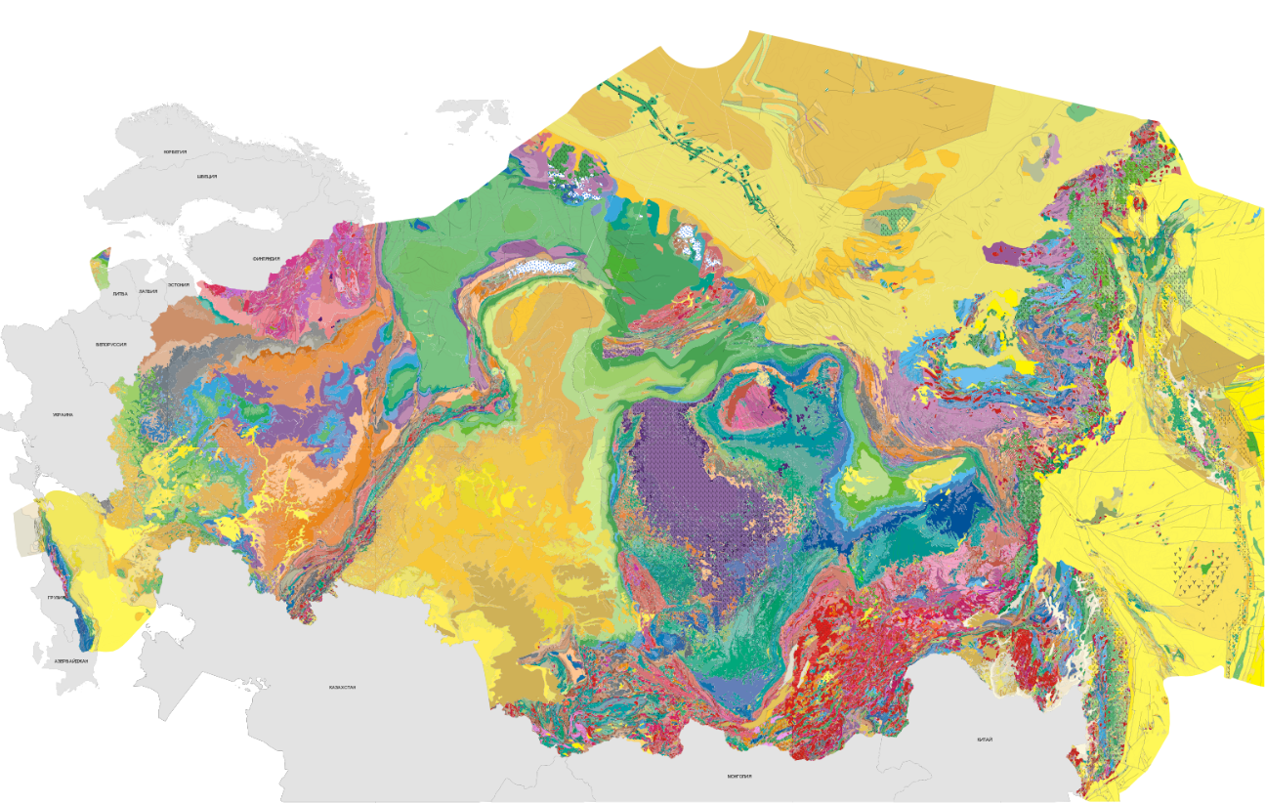
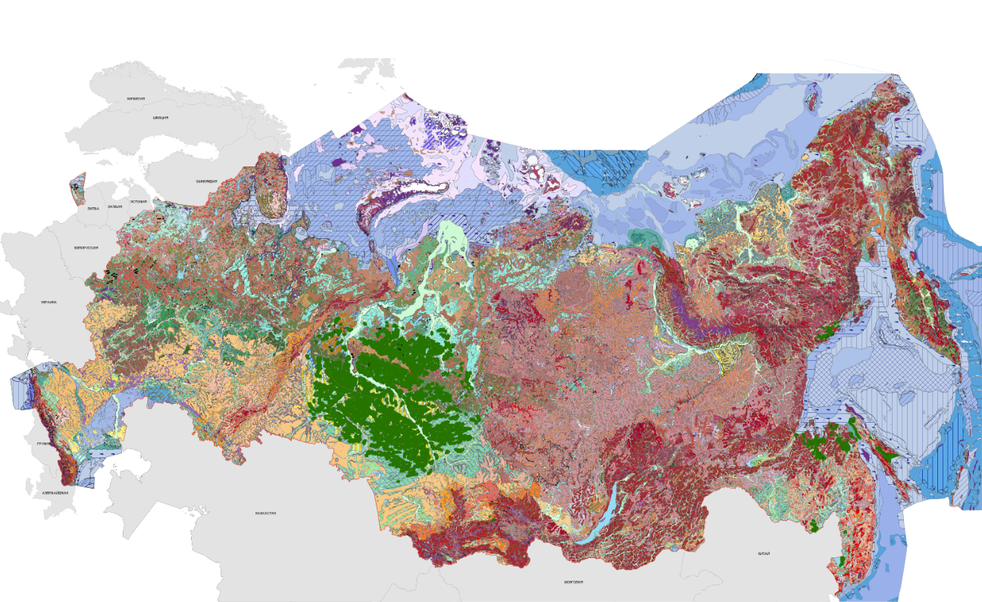
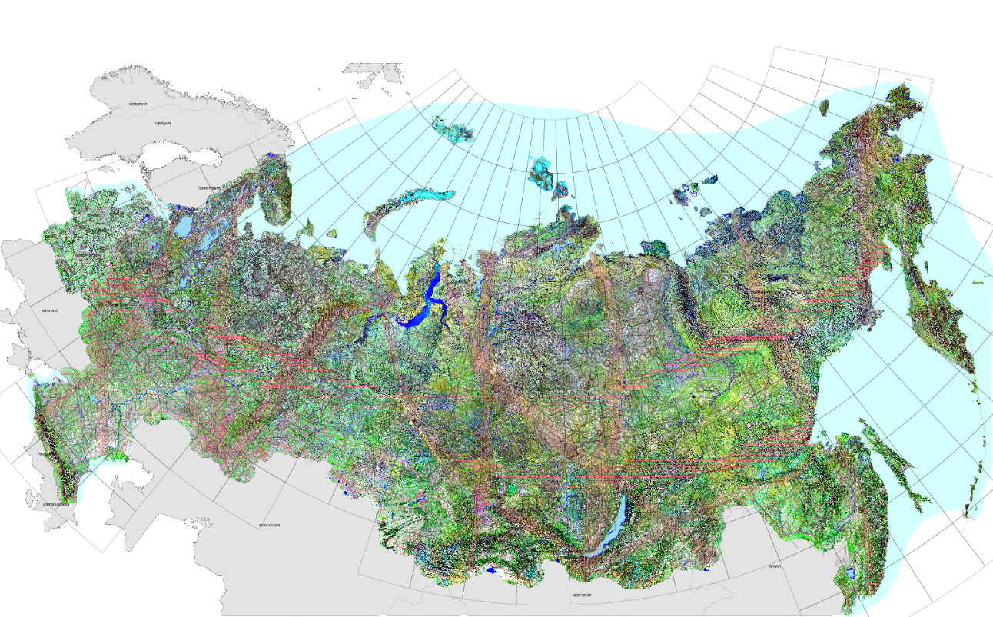
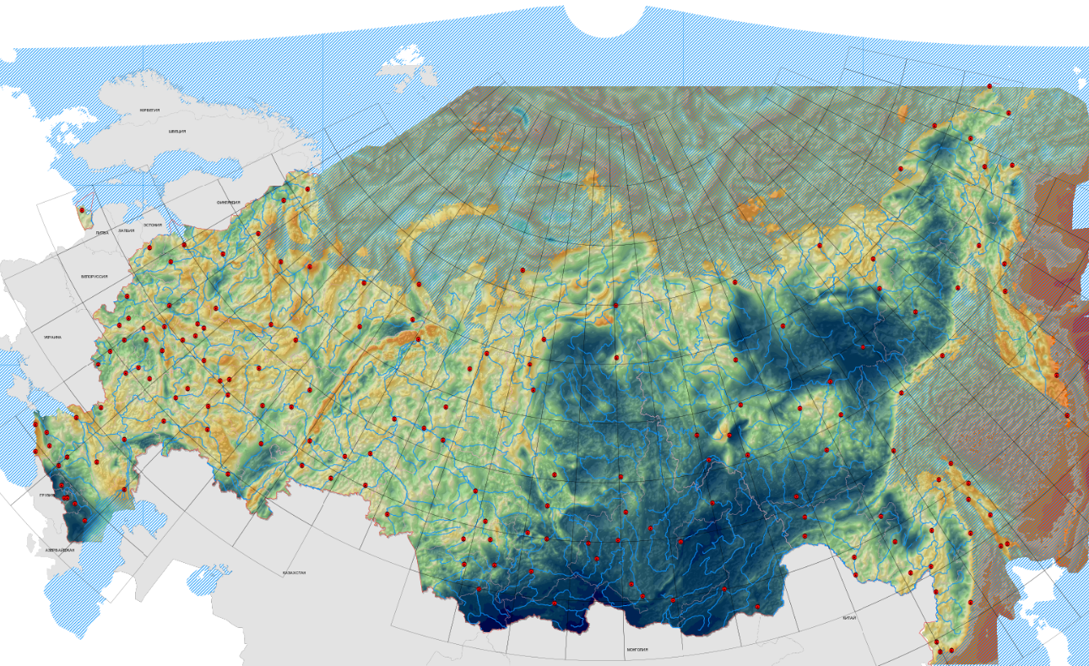
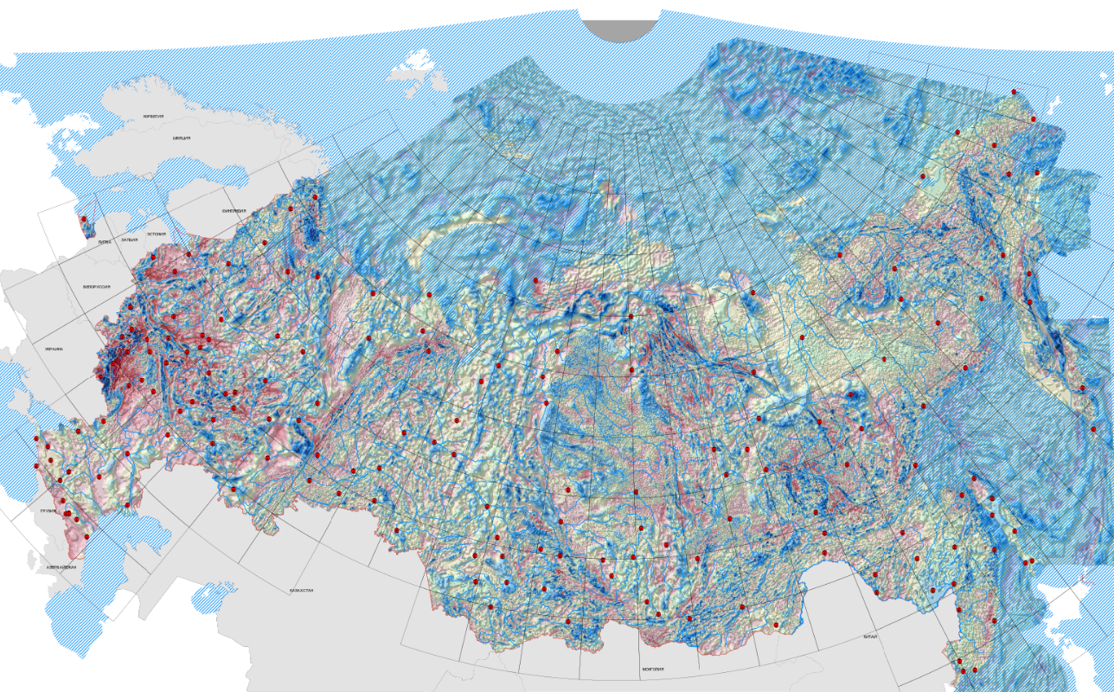
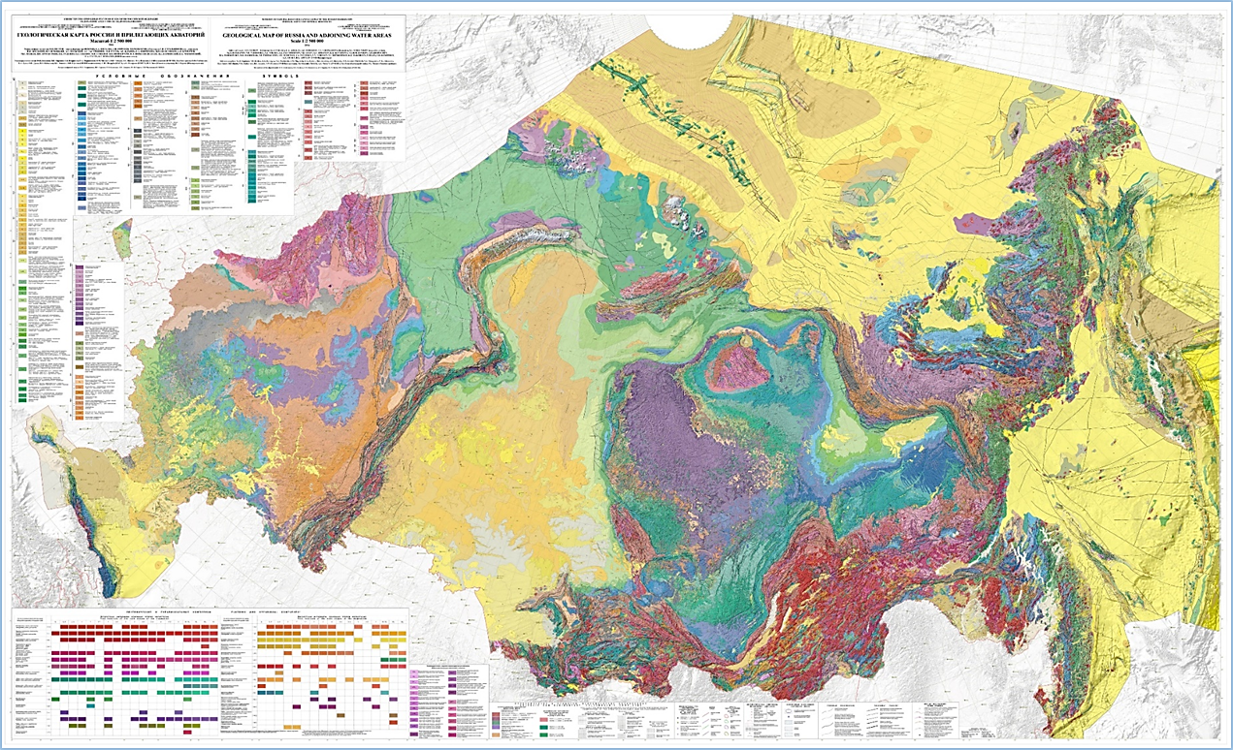
Сводные и обзорные карты геологического содержания масштаба 1: 2 500 000
Основные направления работ по сводному и обзорному геологическому картографированию:
Мониторинг и дополнение сводной цифровой геолого-картографической основы России для решения проблем воспроизводства минерально-сырьевой базы федерального уровня.
Создание полимасштабной геолого-картографической модели Арктической зоны Российской Федерации и прилегающих акваторий, для обоснования внешней границы континентального шельфа Российской Федерации в акватории Северного Ледовитого океана.
Актуализация комплектов сводных и обзорных геолого-геофизических и металлогенических карт Российской Федерации, увязанных с картами сопредельных стран в рамках международного геологического сотрудничества.
Картографические материалы этого масштабного уровня в значительной мере обеспечивают решение ряда задач по средне- и долгосрочному планированию политики в области недропользования и отражают наиболее значимую информацию, необходимую для реализации геополитических интересов страны, являются одним из основных источников сводной информации для других отраслей промышленности, государственных учреждений, сферы образования и фундаментальной науки

Slide 5
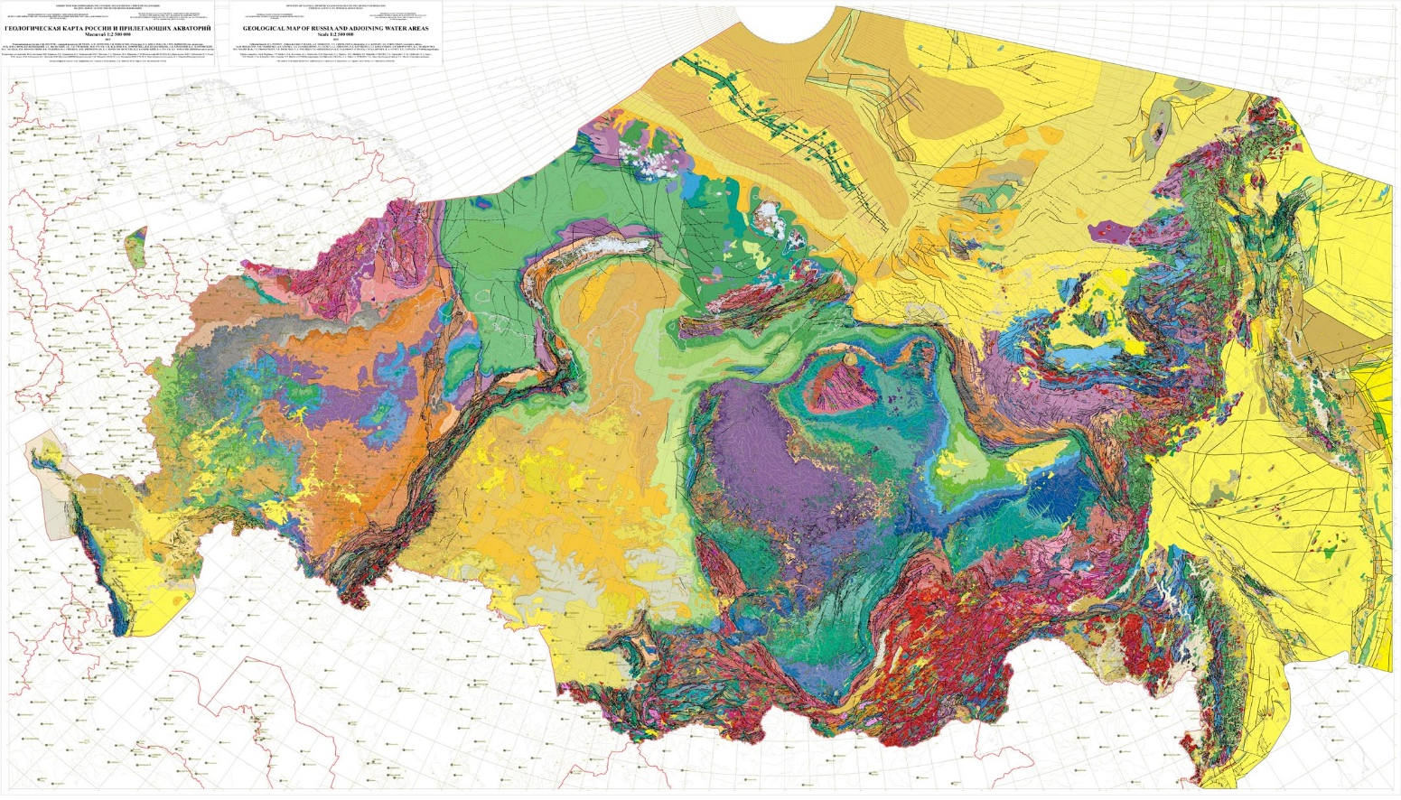
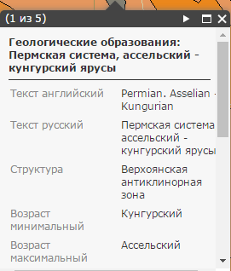
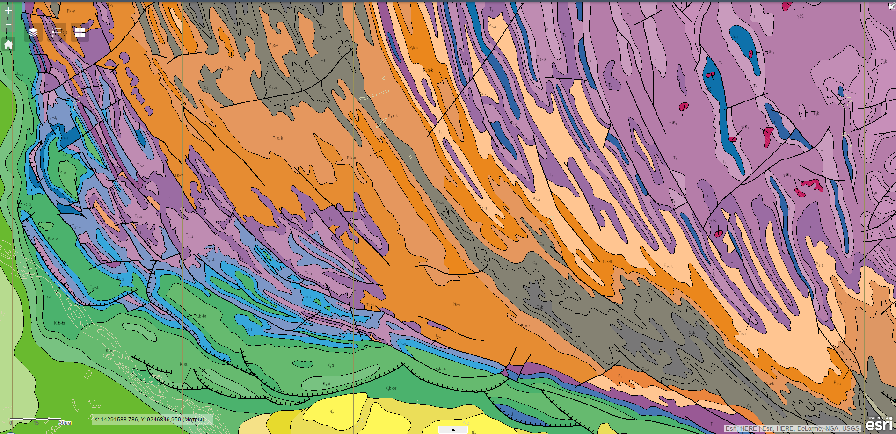
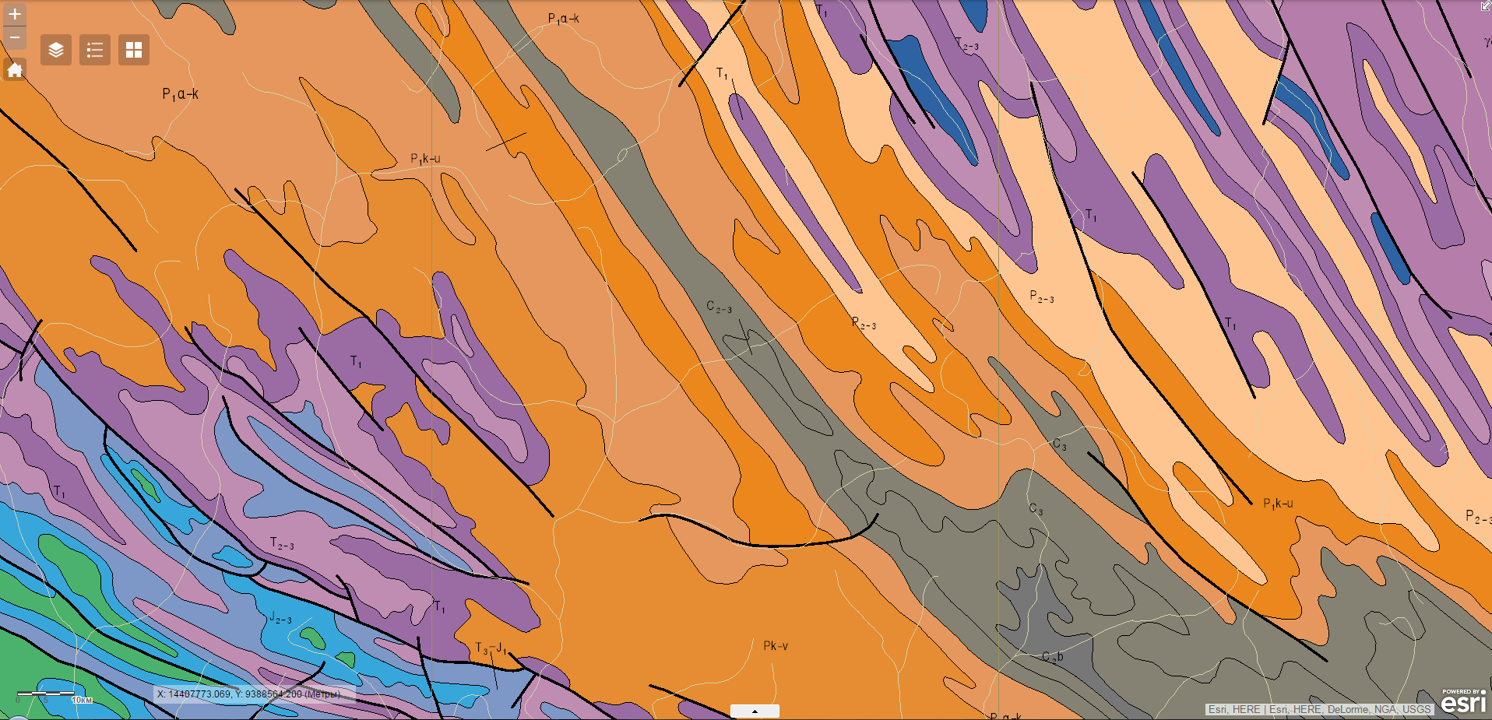
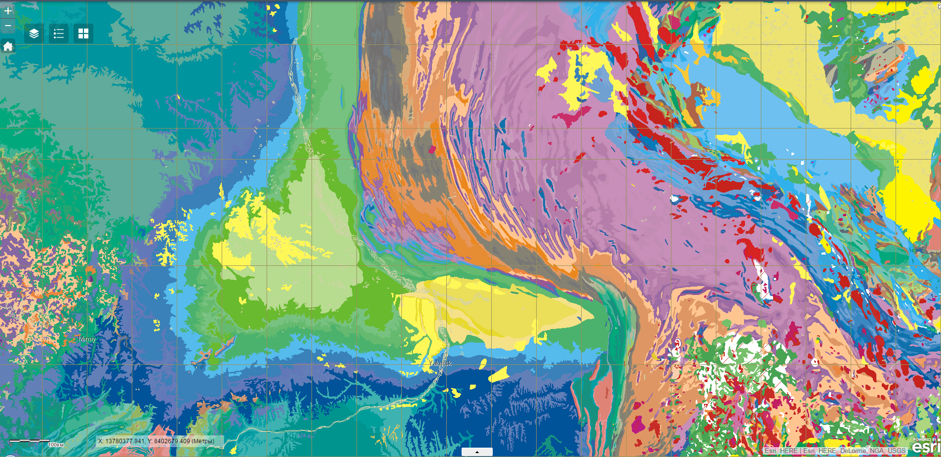
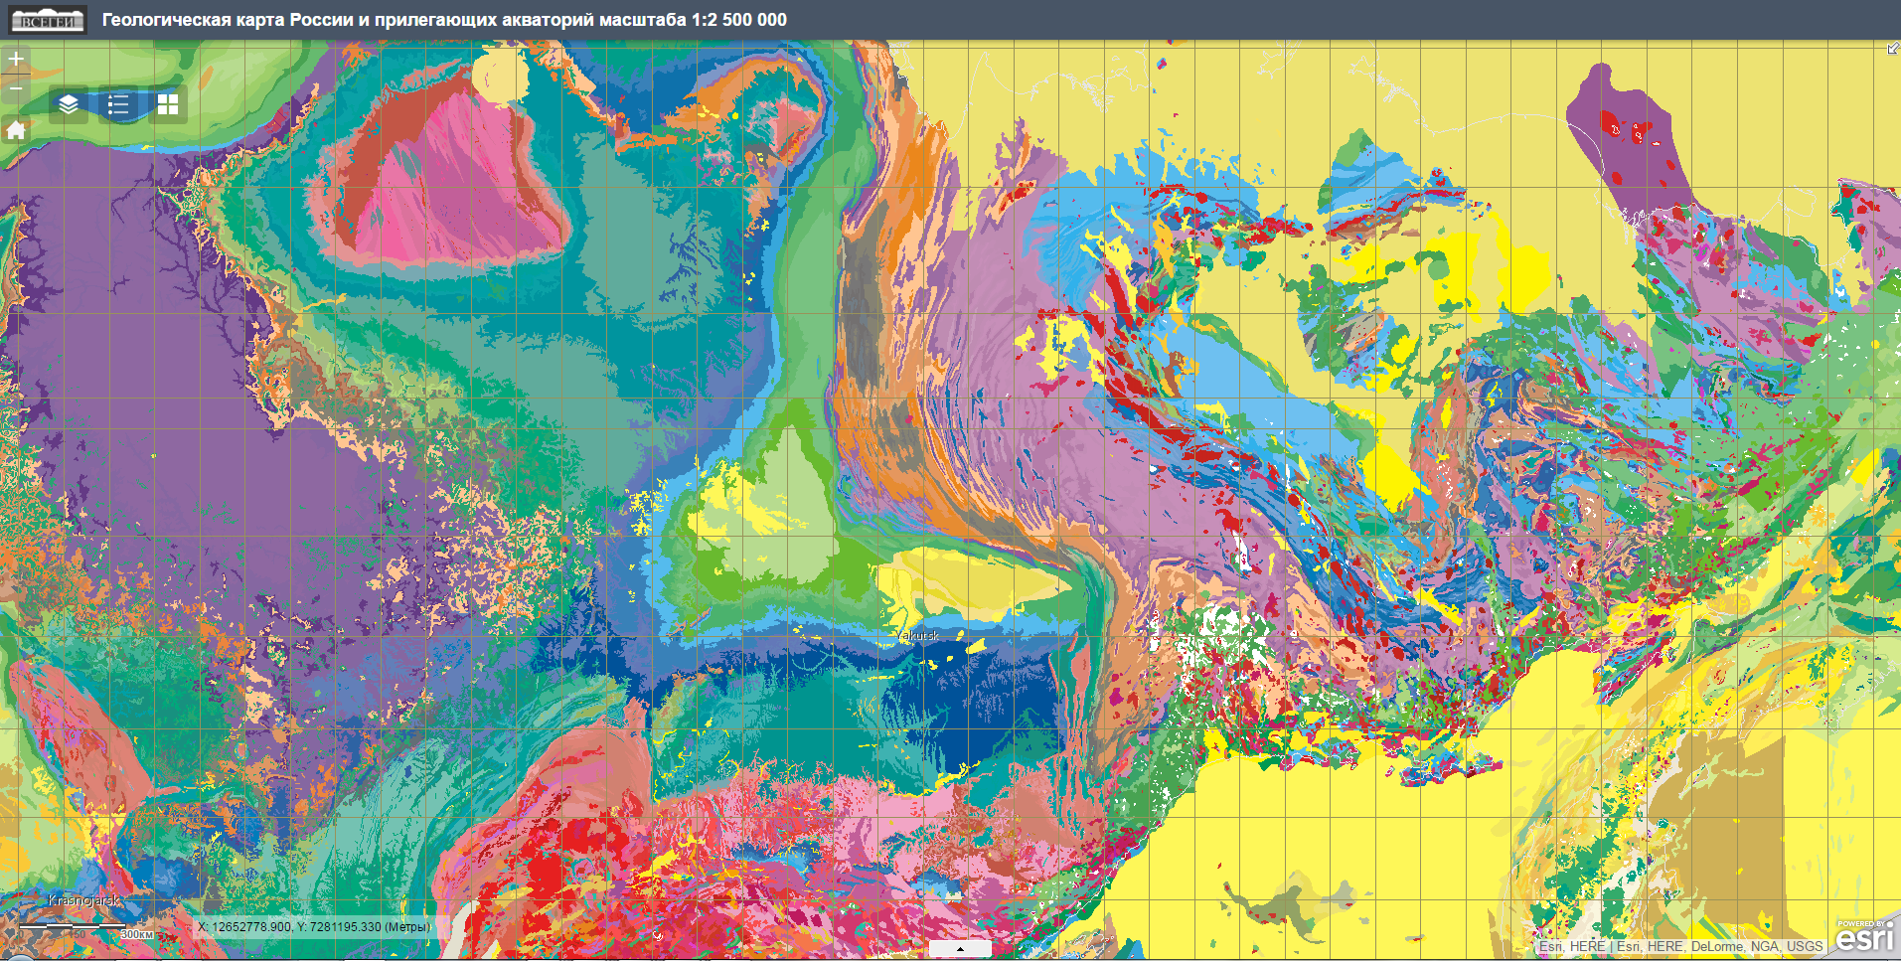
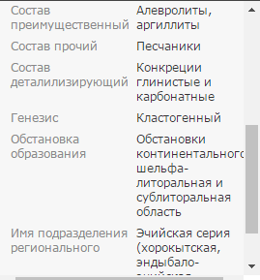
Геологическая карта России и прилегающих акваторий масштаба 1:2 500 000
Государственная геологическая карта России масштаба 1:2 500 000 это современная геоинформационная система, содержащая сведения о возрасте, литологии, обстановках формирования и структурно-тектонической позиции геологических подразделений.
На протяжении последних 15 лет цифровая модель геологической карты постоянно обновляется в режиме мониторинга, который включает в себя не только обновление цифровой модели самой карты, но и интеграцию новых изотопно-геохронологических данных, полученных в Центре изотопных исследований ФГБУ «ВСЕГЕИ»
Государственная геологическая карта России, масштаба 1:2 500 000 является базовой основой для составления всех сводных и обзорных специализированных карт геологического содержания на территорию Российской Федерации.
Карта доступна на официальном сайте Роснедра и ФГБУ «ВСЕГЕИ» и свободно распространяется среди научных, образовательных и производственных организаций России

Slide 6
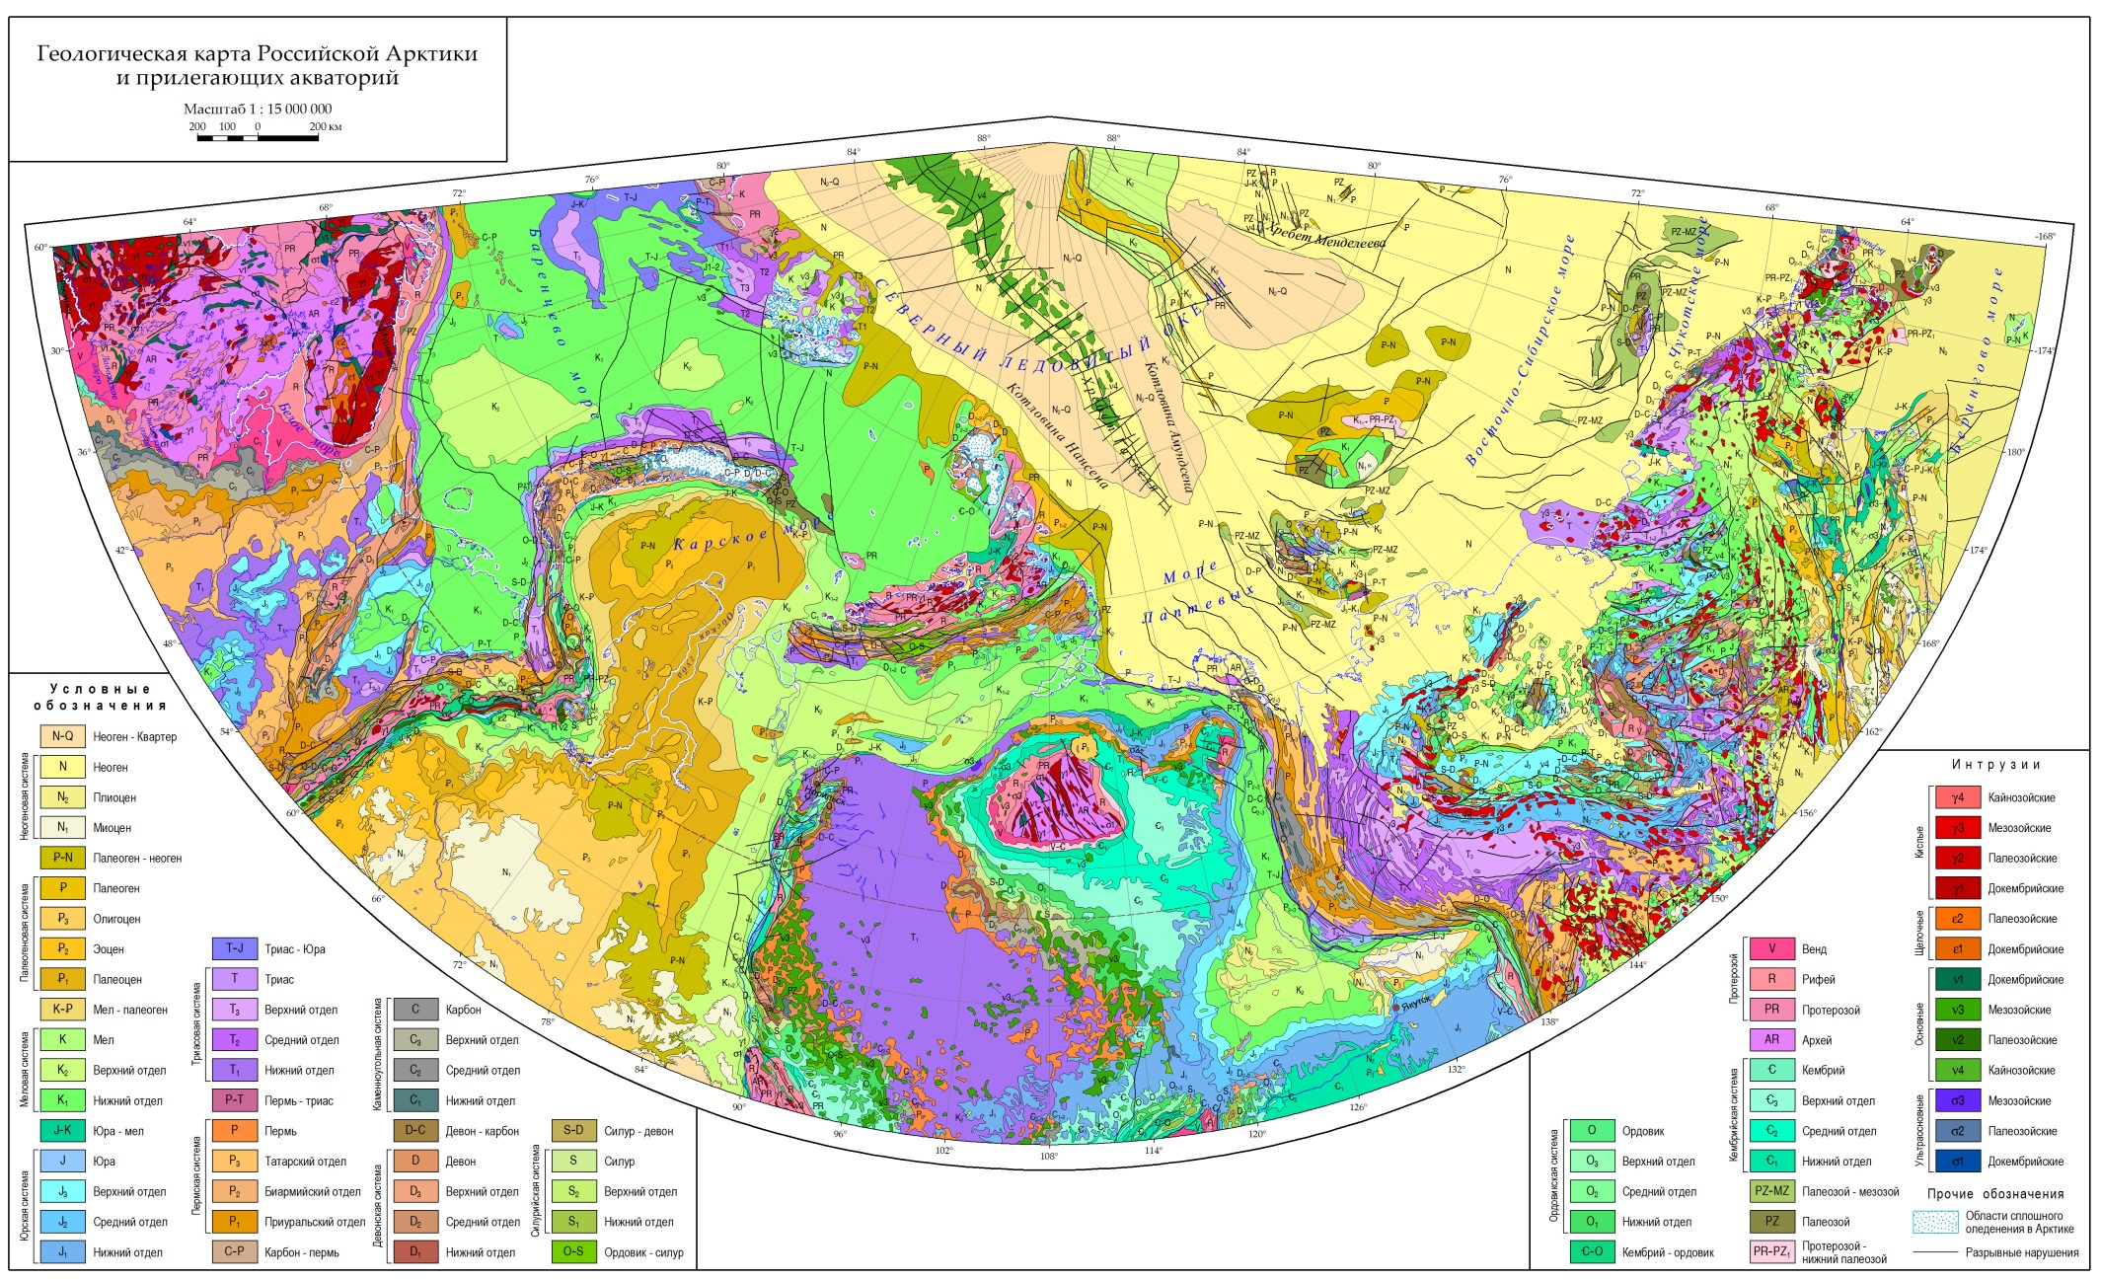
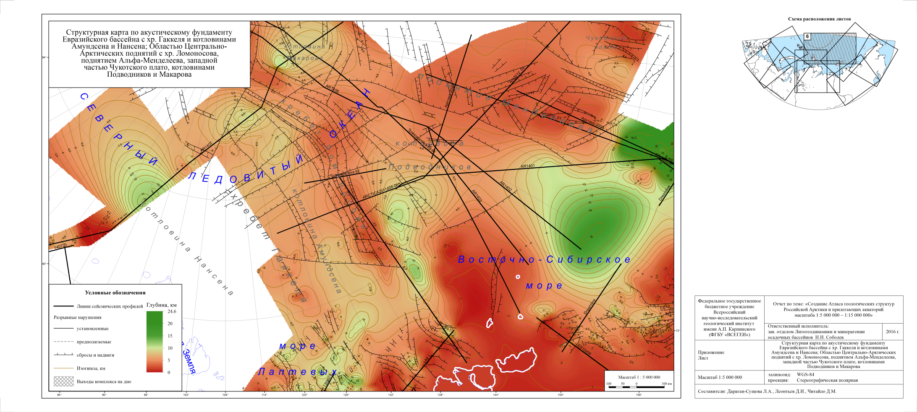
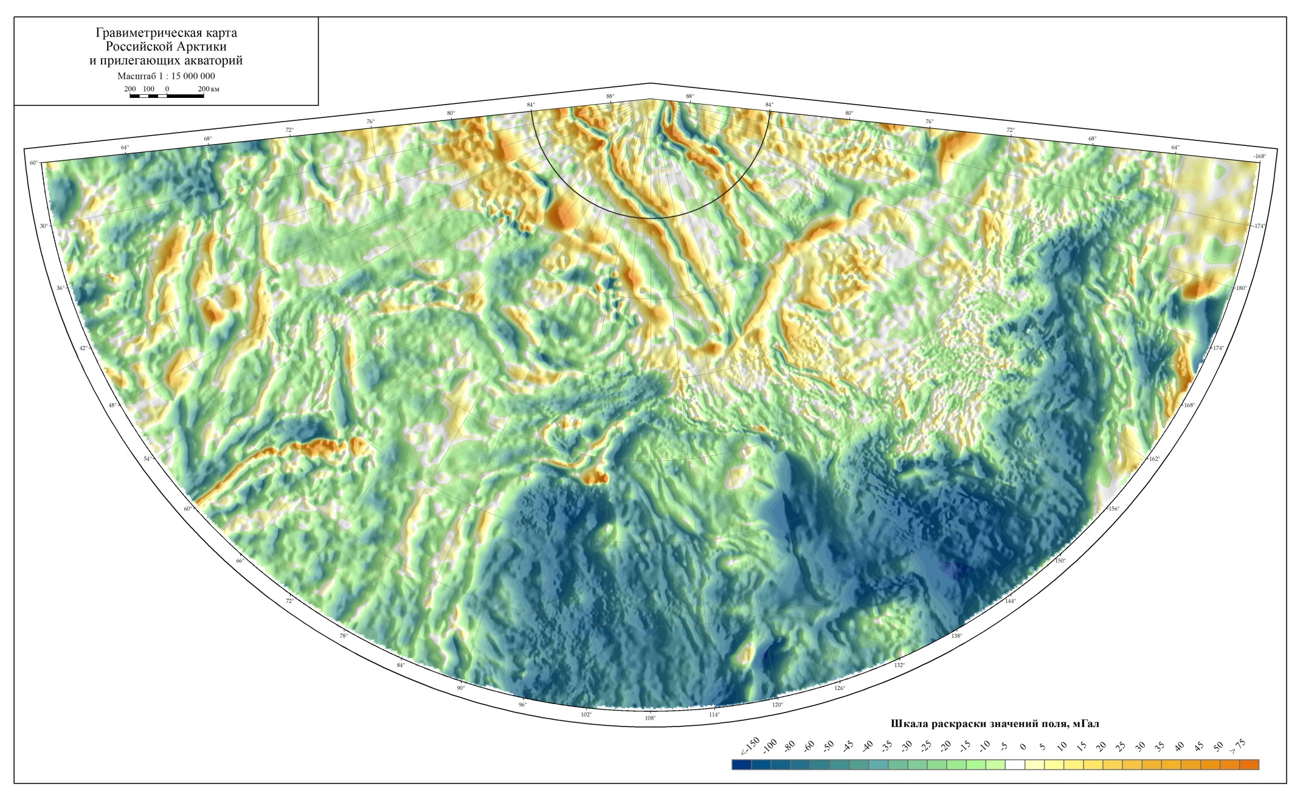
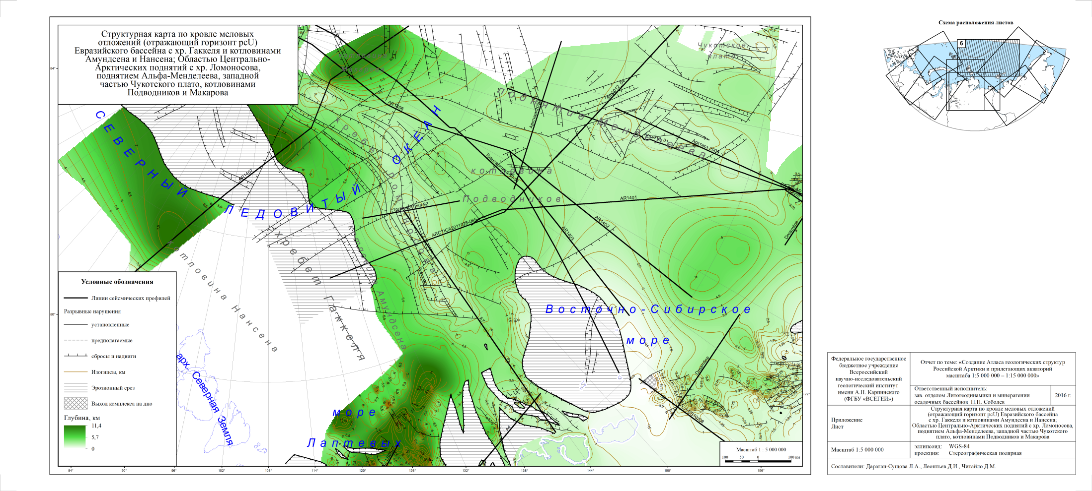
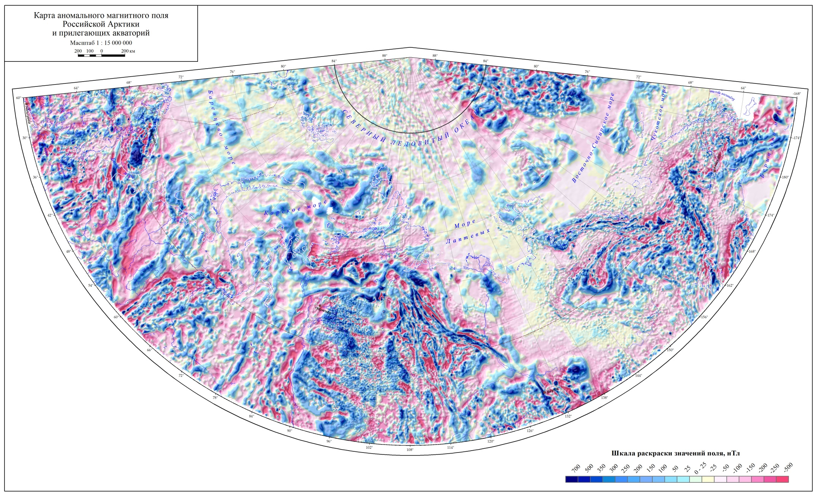
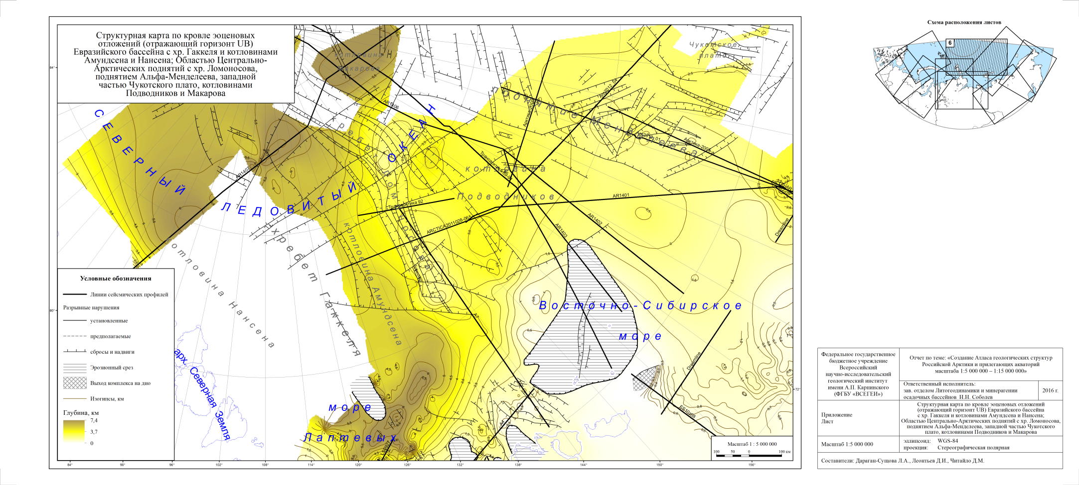
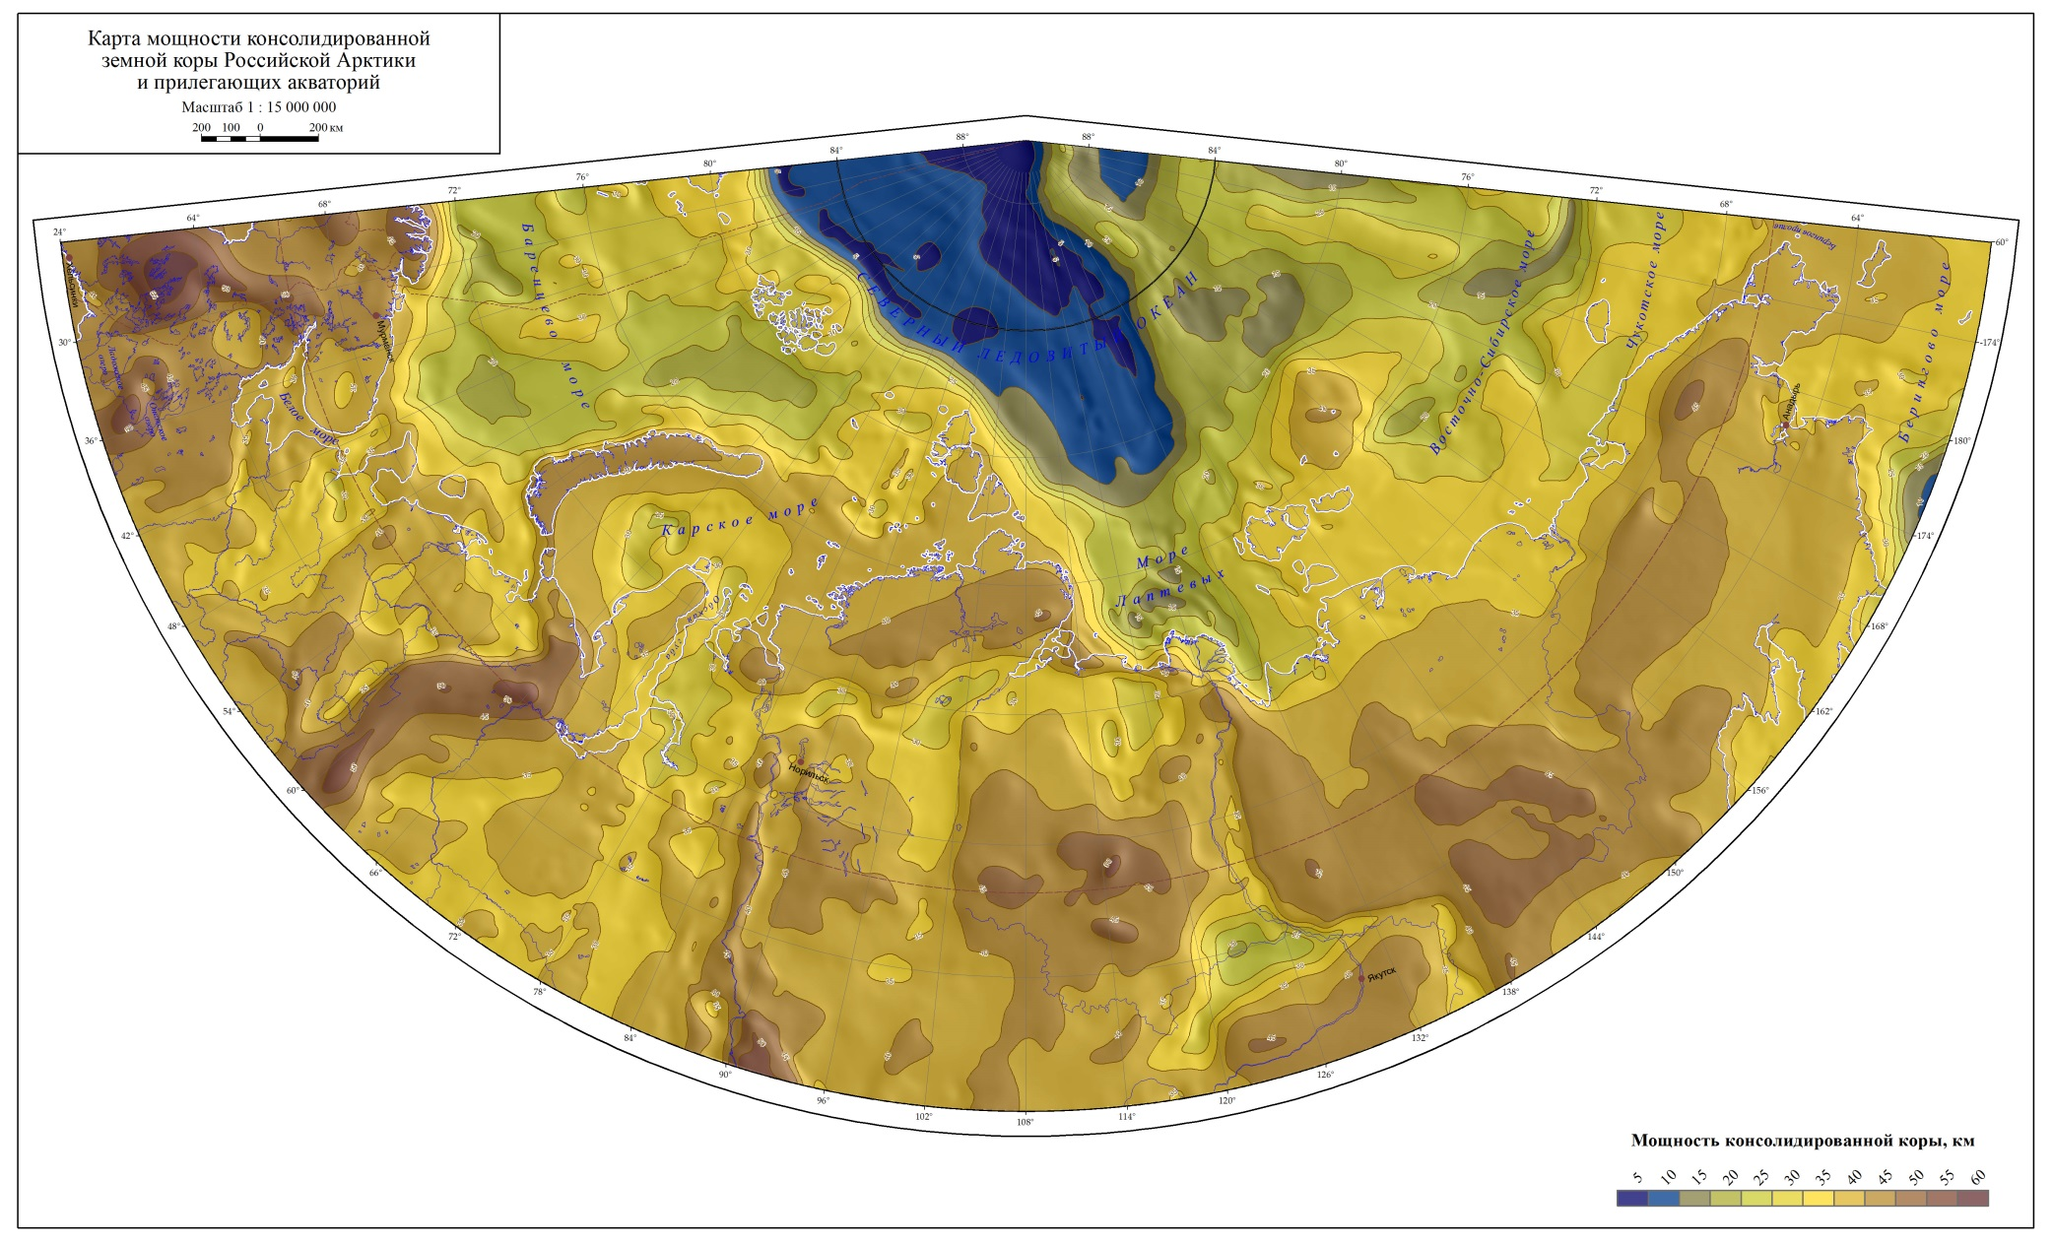
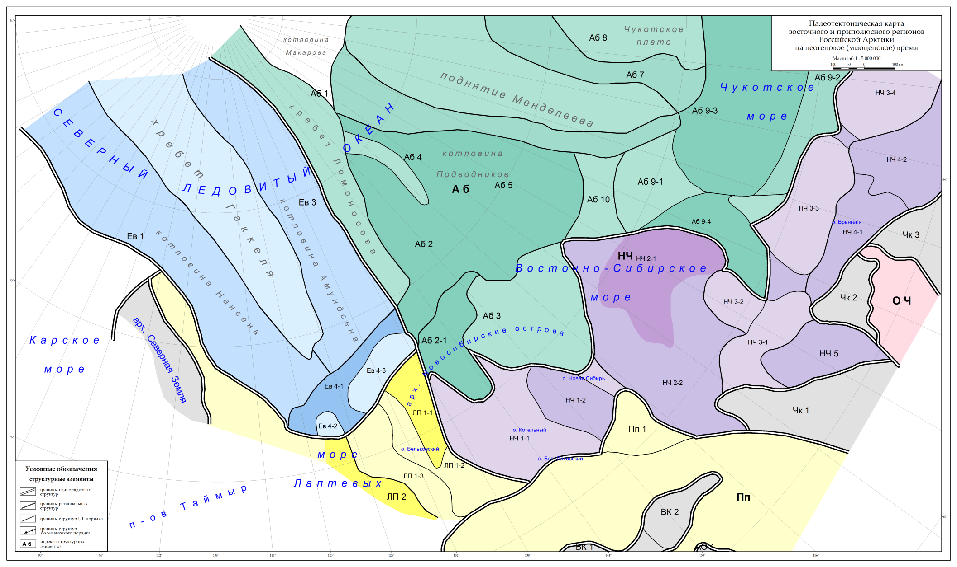
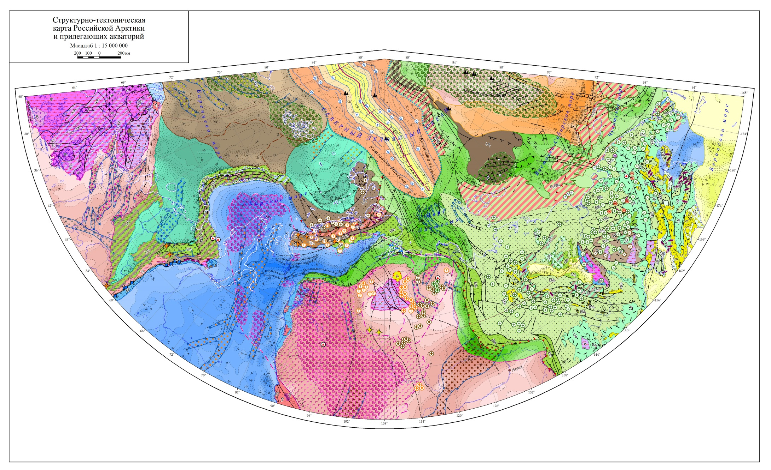
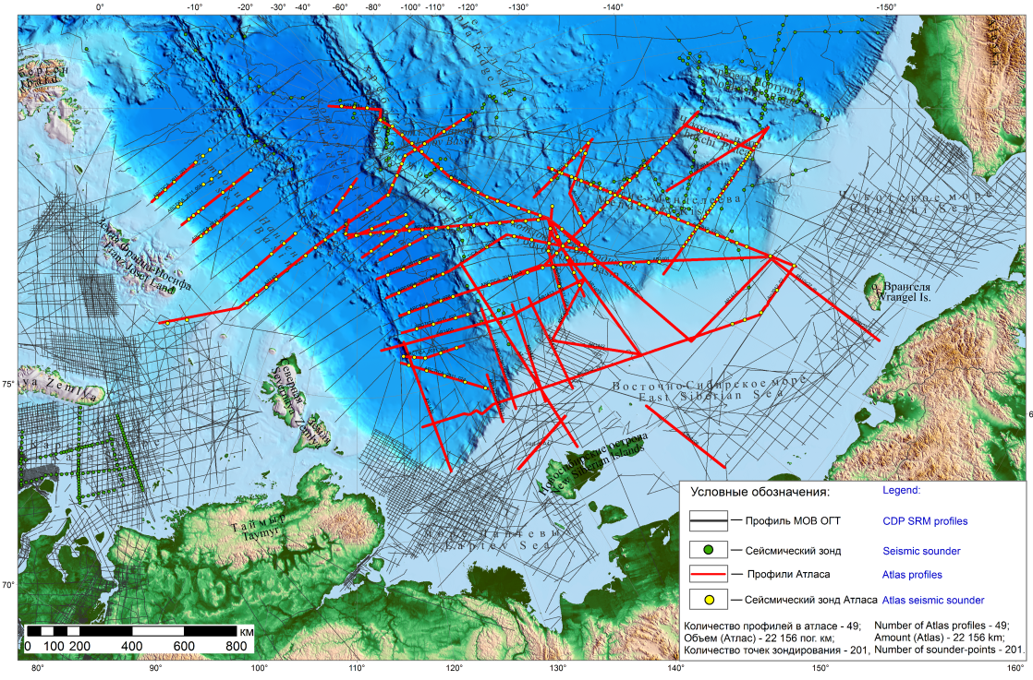
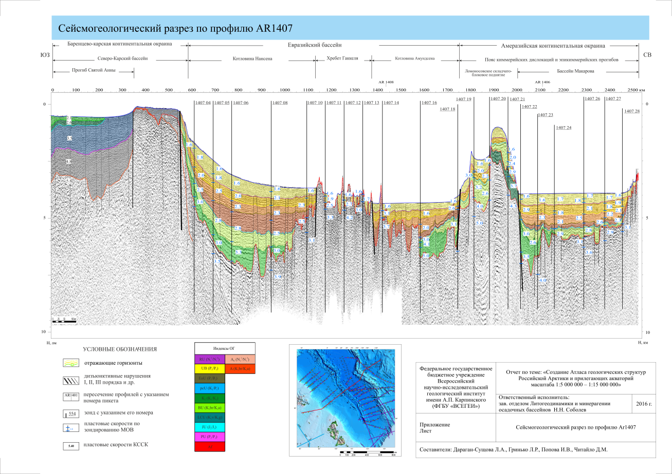
Полимасштабная геолого-картографическая модель Арктической зоны Российской Федерации и прилегающих акваторий
Основные направления работ по сводному и обзорному геологическому картографированию:
СВОДНЫЕ КАРТЫ МАСШТАБА 1:15 000 000
СВОДНЫЕ КАРТЫ МАСШТАБА 1:5 000 000
Мониторинг и дополнение сводной цифровой геолого-картографической основы России для решения проблем воспроиз-водства минерально-сырьевой базы федерального уровня.
Создание полимасштабной геолого-картографической модели Арктической зоны Российской Федерации и прилегающих акваторий, для обоснования внешней границы континен-тального шельфа Российской Федерации в акватории Северного Ледовитого океана.
Актуализация комплектов сводных и обзорных геолого-геофизических и металлогени-ческих карт Российской Федерации, увязанных с картами сопредельных стран в рамках международного геологического сотрудничества.

Slide 7
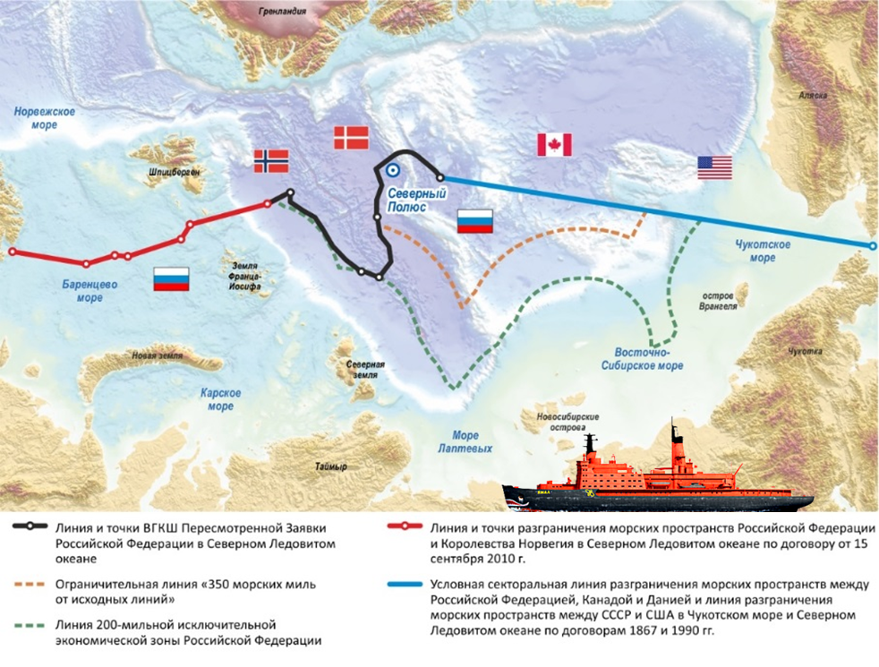
Основные направления работ по сводному и обзорному геологическому картографированию:
Мониторинг и дополнение сводной цифровой геолого-картографической основы России для решения проблем воспроизводства минерально-сырьевой базы федерального уровня.
Создание полимасштабной геолого-картографической модели Арктической зоны Российской Федерации и прилегающих акваторий, для обоснования внешней границы континентального шельфа Российской Федерации в акватории Северного Ледовитого океана.
Актуализация комплектов сводных и обзорных геолого-геофизических и металлогенических карт Российской Федерации, увязанных с картами сопредельных стран в рамках международного геологического сотрудничества.
Материалы полимасштабной геолого-картографической модели Арктической зоны Российской Федерации и прилегающих акваторий способствуют решению геополитических вопросов, связанных с делимитацией внешней границы континентального шельфа Российской Федерации в акваториях Северного Ледовитого и Тихого океанов
Подготовка для представления в Комиссию по границам континентального шельфа при ООН пакета геолого-геофизических и батиметрических материалов позволит, в соответствии с критериями Конвенции, претендовать на расширенный континентальный шельф в Северном Ледовитом океане (за пределы 200-мильной зоны) общей площадью 1.2 млн кв. км (прогноз – 5 млрд.т.у.т.)

Slide 8
ГОСУДАРСТВЕННОЕ ГЕОЛОГИЧЕСКОЕ КАРТОГРАФИРОВАНИЕ
МАСШТАБА 1:1 000 000 (ТРЕТЬЕ ПОКОЛЕНИЕ)
Государственная геологическая карта – научная основа минерально-сырьевого потенциала России

Slide 9
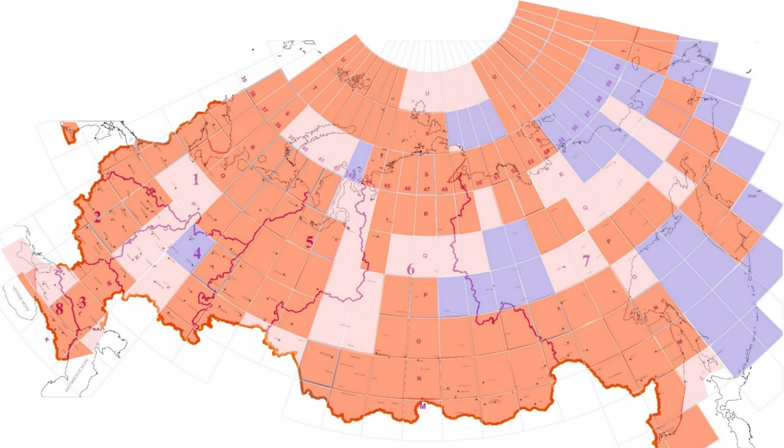
Планы работ по созданию Госгеолкарты-1000 третьего поколения
на 2017-2020 г.г.
Состояние современной мелкомасштабной изученности
(на 01.01.2017 г.)
Подготовлено 160 номенклатурных листов, или около 68% от площади территории России и ее континентального шельфа, из них на ДВФО приходится 41 номенклатурный лист
Находится в работе (в 2017 г.) по территории РФ и ее континентальному шельфу – 41 номенклатурный лист, в том числе по ДВФО – 16 номенклатурных листов,
Планируется ввести в работу после 2017 г. 25 номенклатурных листов по территории РФ и ее континентальному шельфу, в том числе по ДВФО – 22 номенклатурных листа
Листы Госгеолкарты-1000 третьего поколения:
Завершенные на конец 2016 года,
Находящиеся в работе в 2017 году,
Планируемые к постановке после 2017 года.

Slide 10
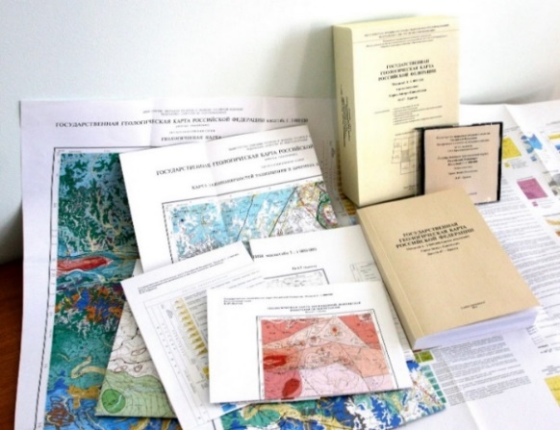
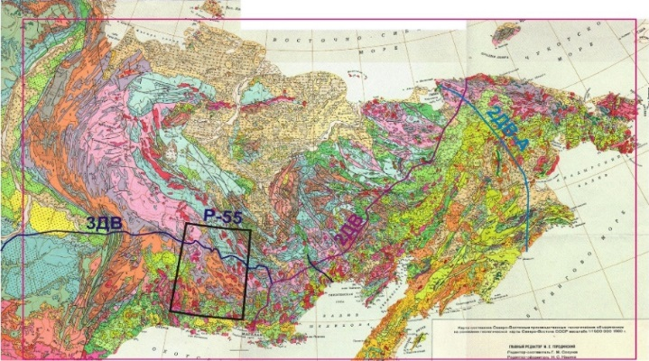
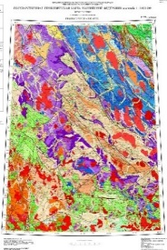
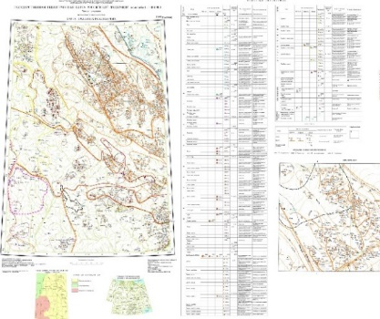
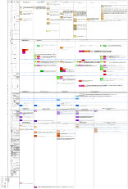
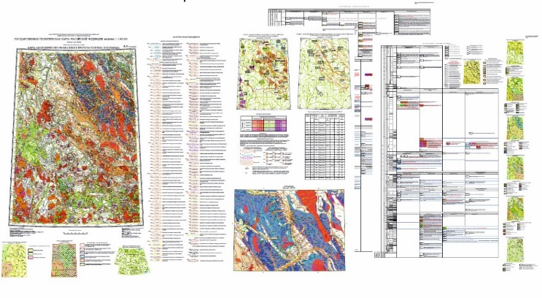
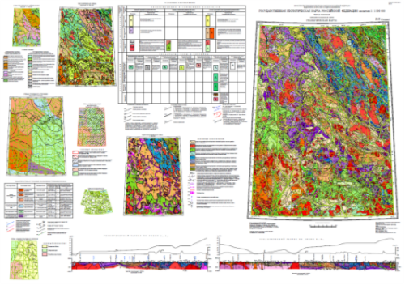
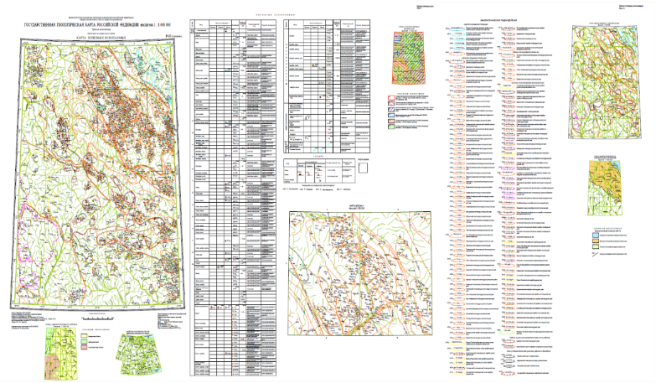
Комплект Государственной геологической карты масштаба 1:1 000 000 (третье поколение) листа Р-55 – Сусуман (Дальневосточный ФО)
Состав комплектов Госгеолкарты-1000/3:
Геологическая карта
Карта полезных ископаемых,
Карты закономерностей размещения полезных ископаемых,
Карта прогноза на нефть и газ,
Карта четвертичных образований,
Гидрогеологическая,
Эколого-геологическая,
Литологическая карта поверхности дна акваторий и оценки экологических опасностей,
Геофизическая основа,
Геохимическая основа,
Дистанционная основа,
Цифровые базы данных.
Комплекты издаются в полиграфическом виде
Каталог Госгеолкарты-1 000 000 опубликован в цифровом формате http://www.vsegei.ru/ru/info/pub_ggk1000-3/
http://webmapget.vsegei.ru/index.html

Slide 11
РЕГИОНАЛЬНЫЕ ГЕОЛОГО-СЪЕМОЧНЫЕ РАБОТЫ МАСШТАБА 1:200 000
Государственная геологическая карта – научная основа минерально-сырьевого потенциала России

Slide 12
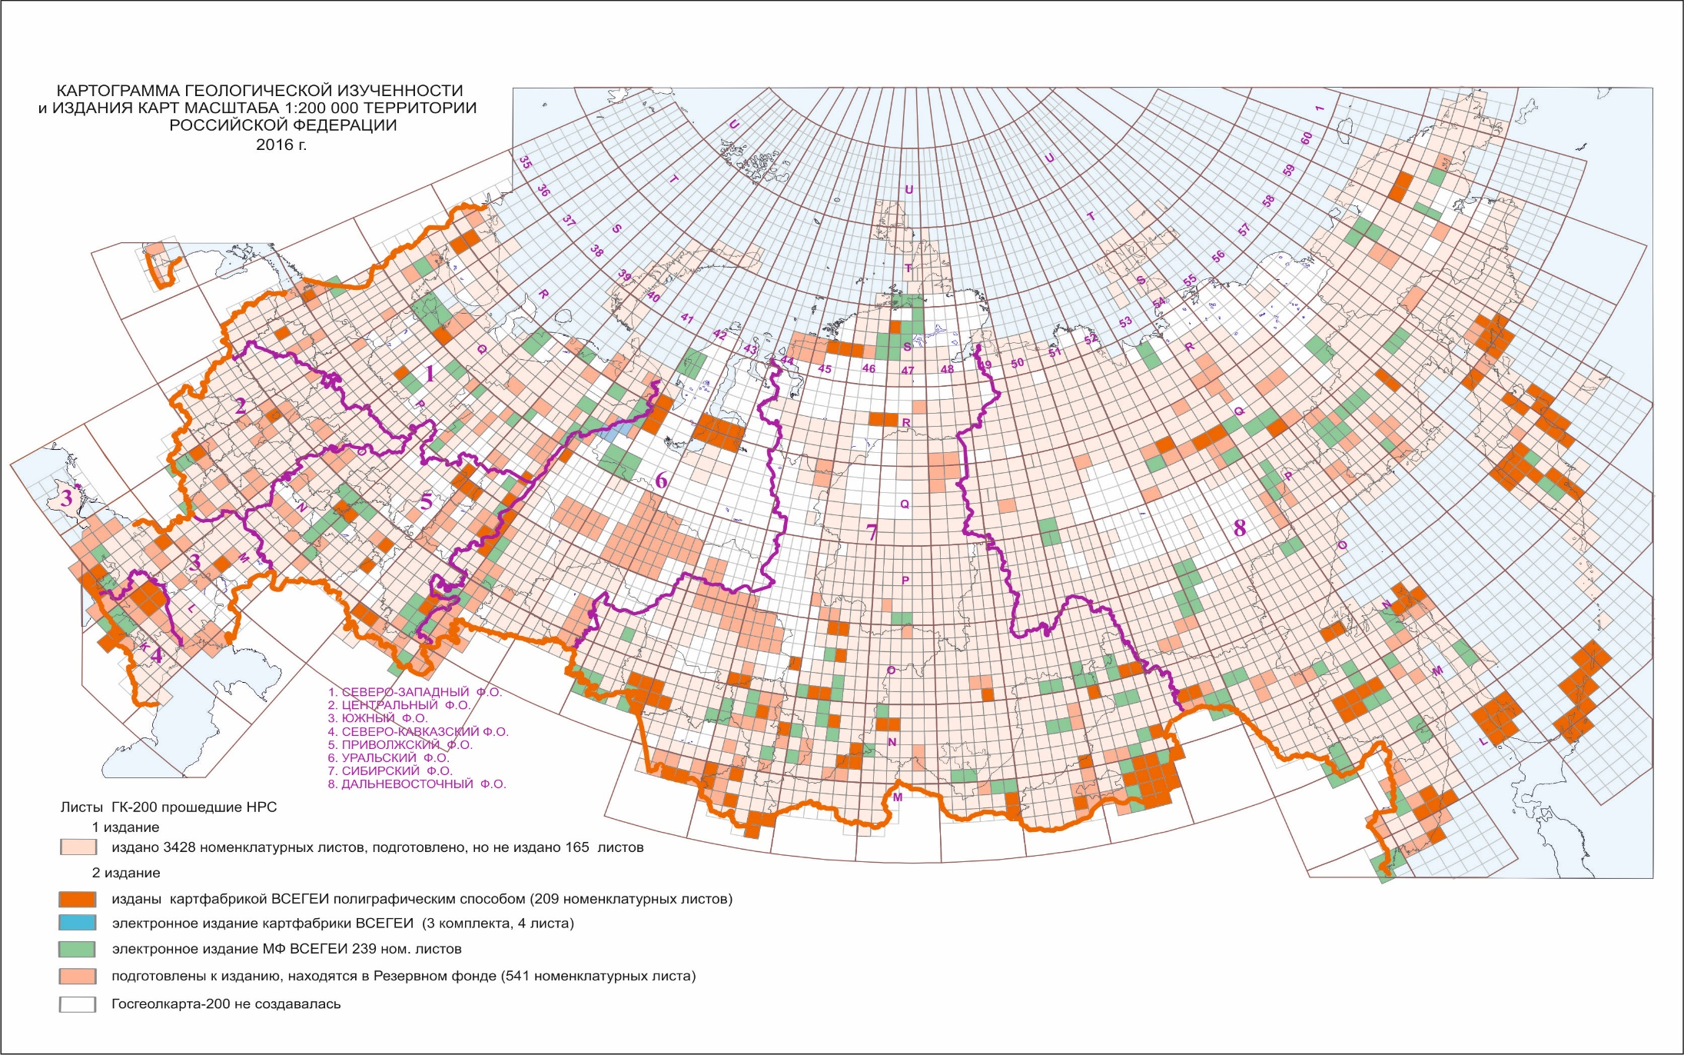
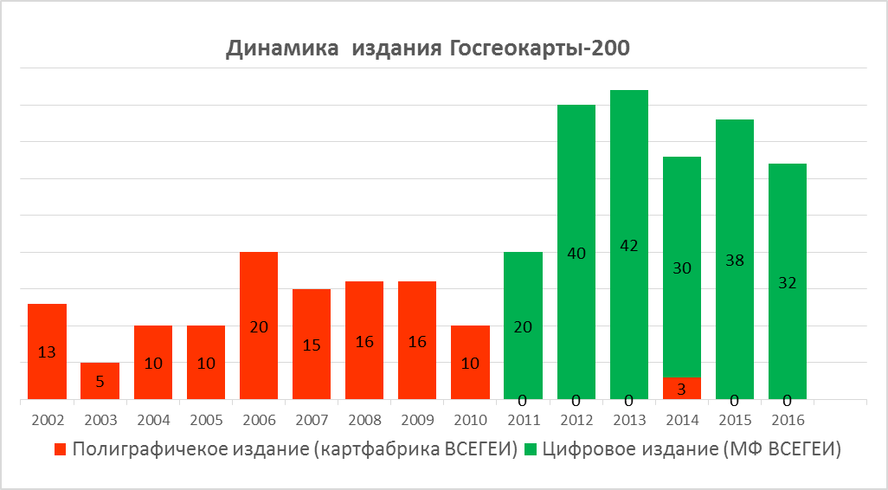
СОСТОЯНИЕ СРЕДНЕМАСШТАБНОЙ ГЕОЛОГИЧЕСКОЙ ИЗУЧЕННОСТИ ТЕРРИТОРИИ РОССИЙСКОЙ ФЕДЕРАЦИИ И ЕЕ КОНТИНЕНТАЛЬНОГО ШЕЛЬФА

Slide 13
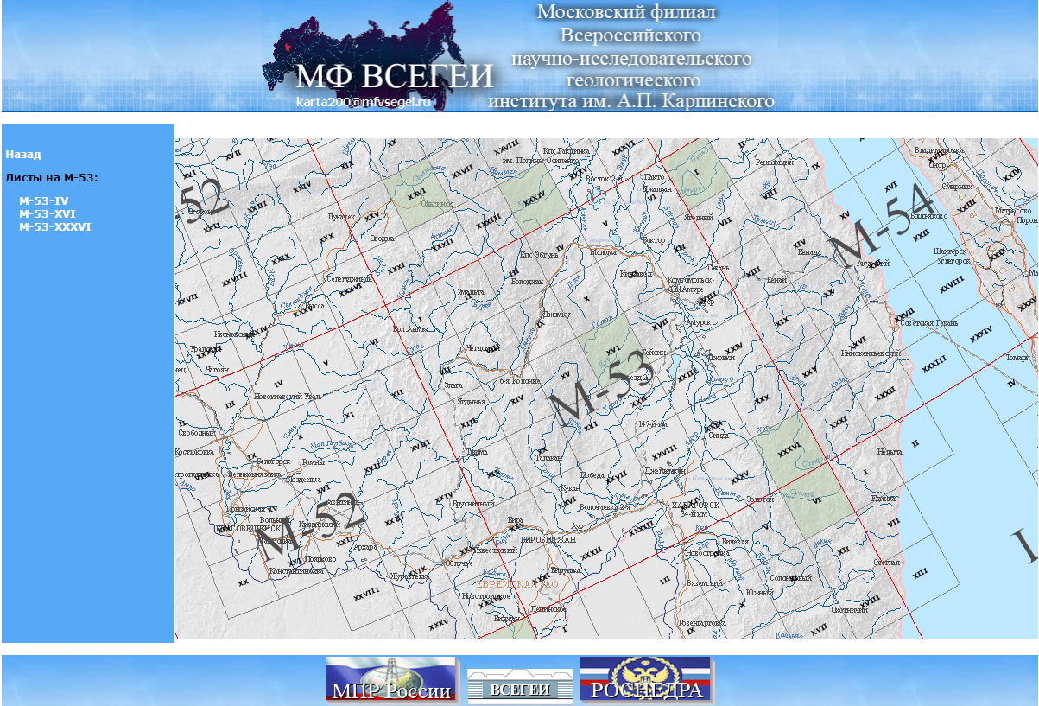
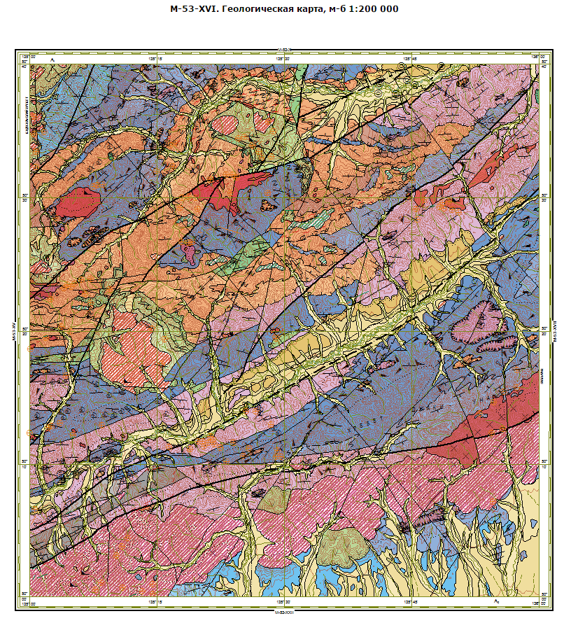
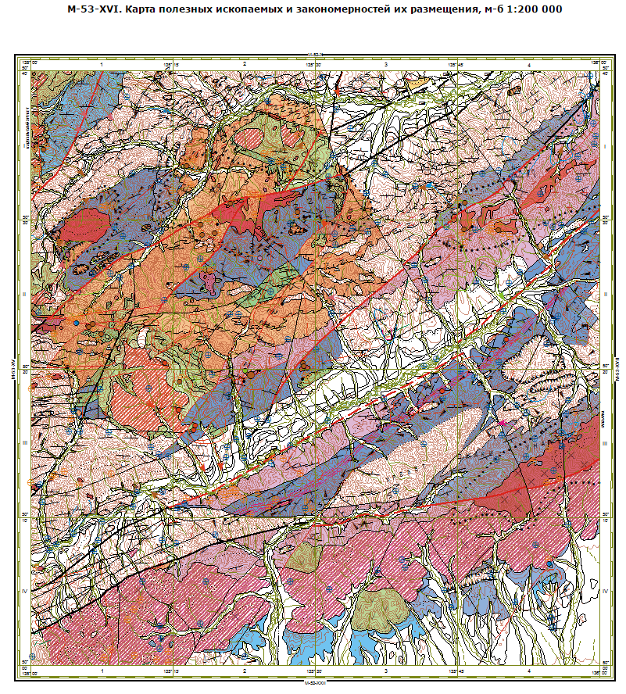
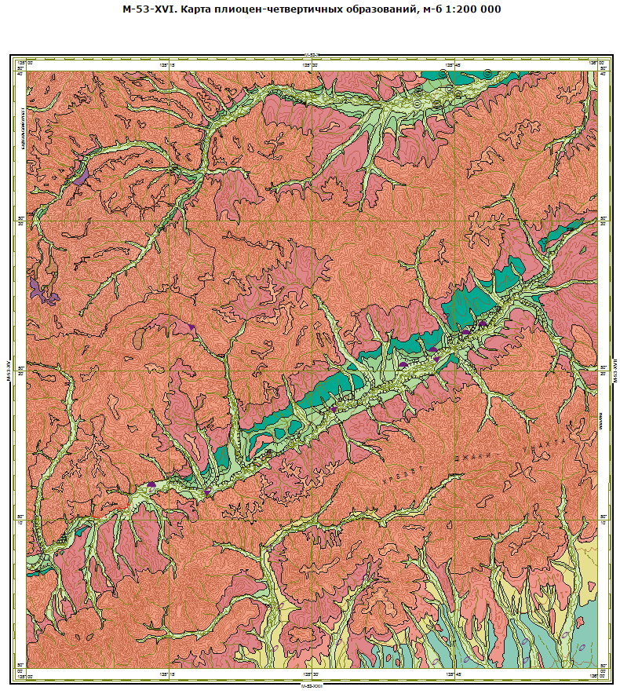
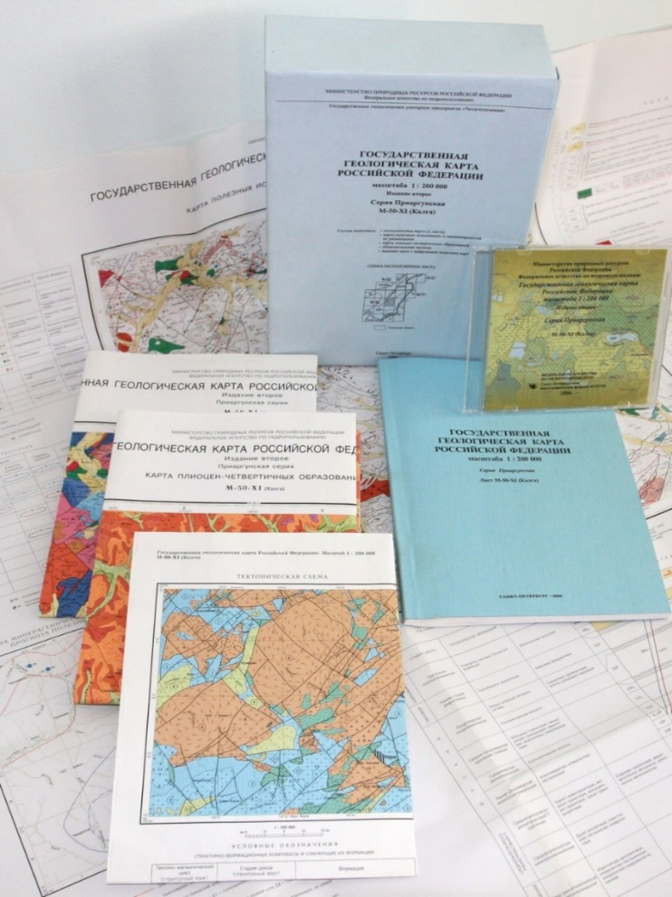
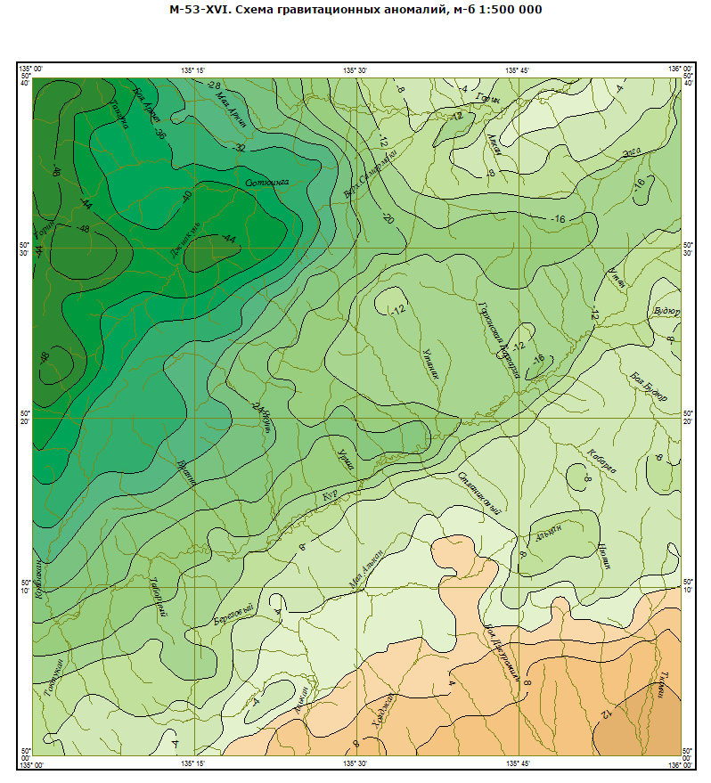
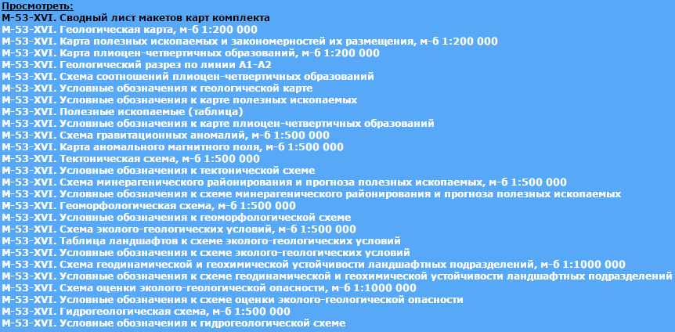
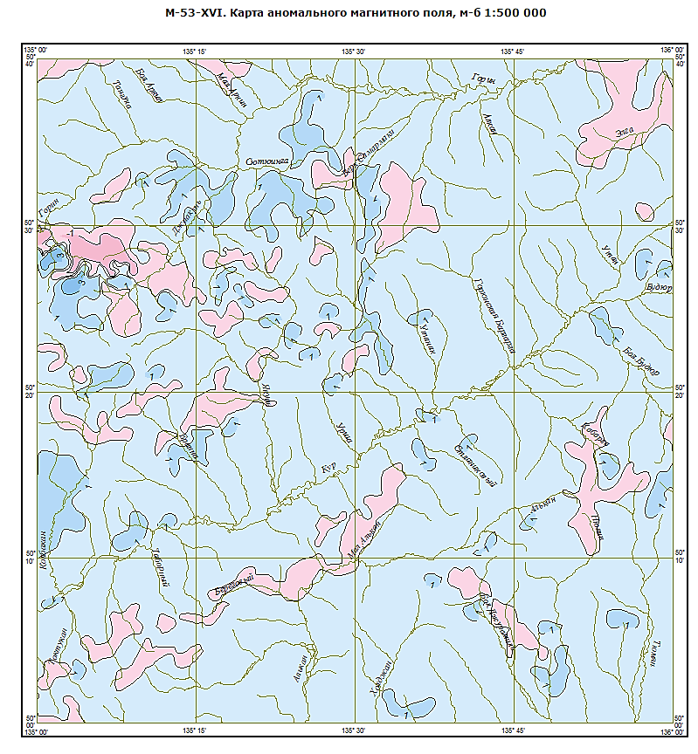
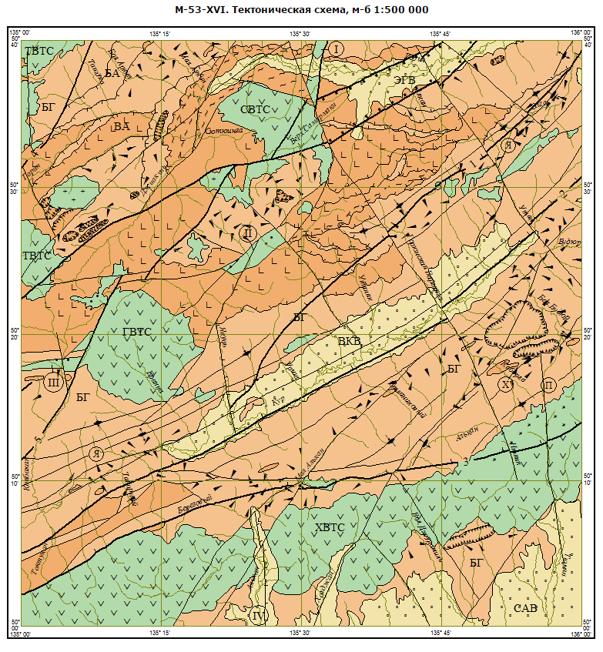
ИЗДАНИЕ ГОСУДАРСТВЕННЫХ ГЕОЛОГИЧЕСКИХ КАРТ РОССИЙСКОЙ ФЕДЕРАЦИИ
МАСШТАБА 1: 200 000 (ВТОРОЕ ПОКОЛЕНИЕ)
В настоящее время публикация осуществляется в электронном виде, все подготовленные комплекты Госгеолкарты-200/2 (в аналоговом и векторном формате), размещены на официальном сайте Роснедра и ВСЕГЕИ
M–53–XVI
Электронное издание включает в себя все элементы комплектов, подготовленные для печати в формате PDF, а также полную цифровую модель в формате SHP- и MDB
Каталог Госгеолкарты-200 опубликован в цифровом формате http://geo.mfvsegei.ru/200k

Slide 14
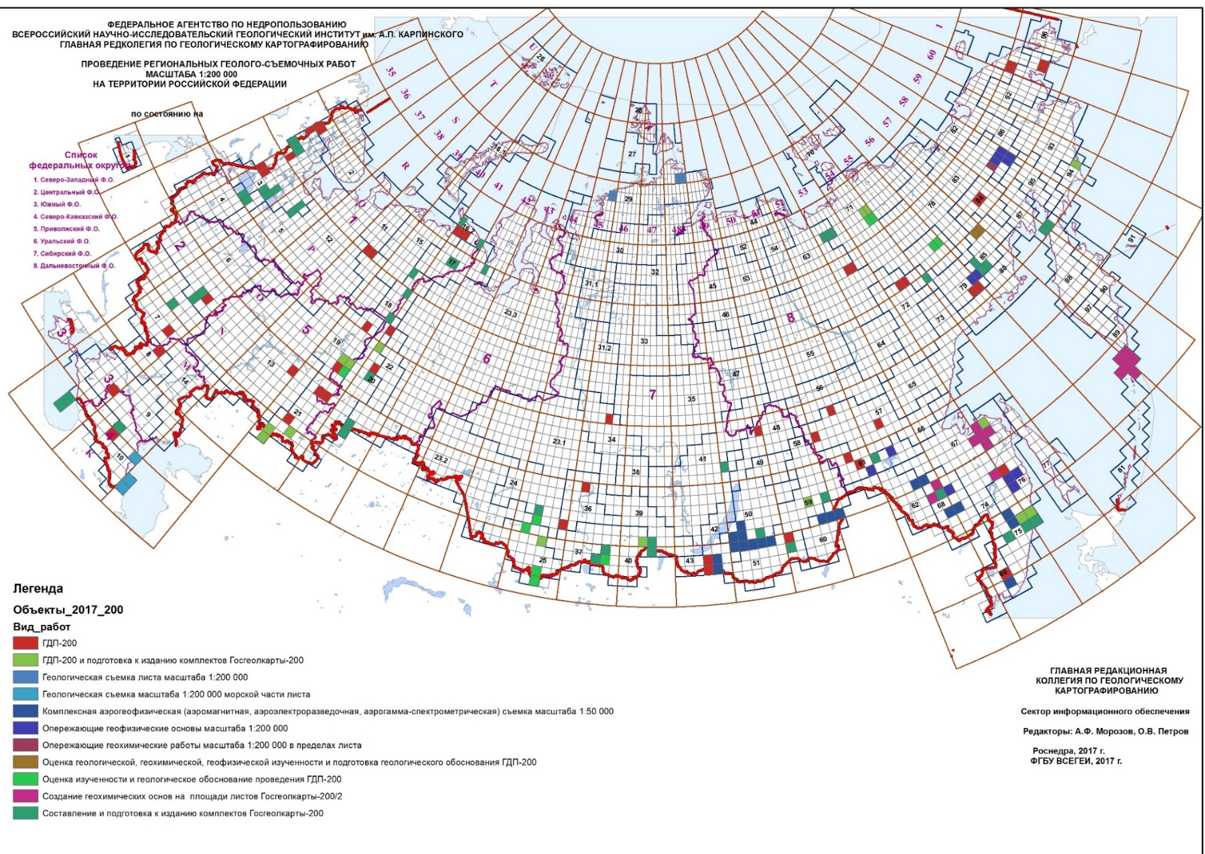
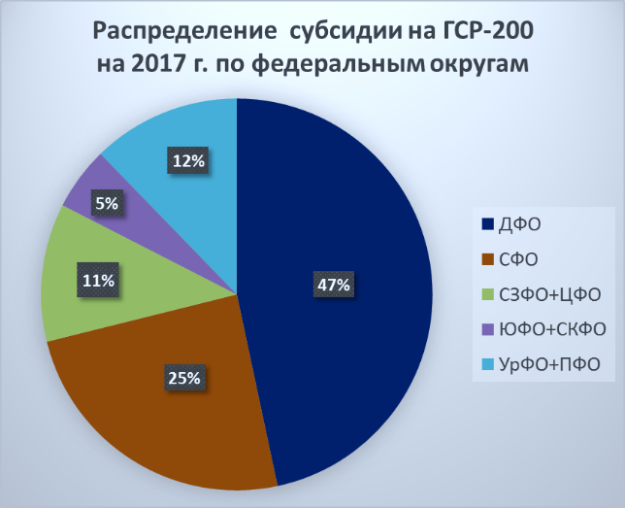
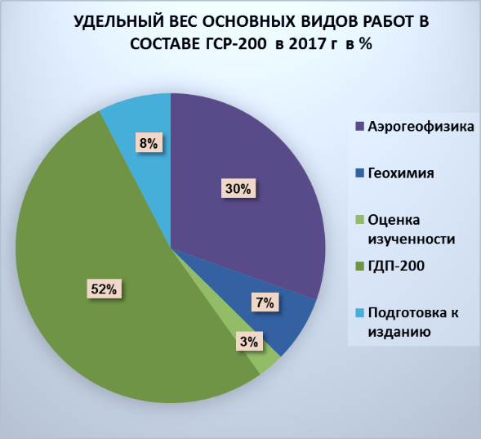
Общая схема расположения объектов региональных геолого-съемочных работ масштаба 1:200000 на территории суши Российской Федерации в 2017 г.
На проведение геолого-съемочных работ масштаба 1:200 000`в Дальневосточном Федеральном Округ в 2017 году направлено 817 750 000 рублей – 47% федеральных субсидий

Slide 15
Общая схема расположения объектов региональных геолого-съемочных работ
Масштаба 1:200 000 на территории суши Российской Федерации в программе до 2020 г.
Дальневосточный федеральный округ

Slide 16
СОЗДАНИЕ ГОСУДАРСТВЕННОЙ СЕТИ ОПОРНЫХ ГЕОЛОГО-ГЕОФИЗИЧЕСКИХ ПРОФИЛЕЙ И ПАРАМЕТРИЧЕСКИХ СКВАЖИН
Государственная геологическая карта – научная основа минерально-сырьевого потенциала России

Slide 17
Государственная сеть опорных геолого-геофизических профилей, параметрических и сверхглубоких скважин – основа глубинного 3Д картографирования территории Российской Федерации и ее континентального шельфа
Основные задачи создания государственной сети опорных профилей:
Опорные геолого-геофизические профили России нового поколения
Изучение глубинного строения и минерагенической специализации крупных геологических провинций
Создание современных комплексных геолого-геофизических, структурно-вещественных и геодинамических моделей земной коры и верхней мантии
Выяснение закономерностей размещения полезных ископаемых относительно глубинных структур
Обеспечение прироста глубинной геолого-геофизической изученности Российской Федерации и ее континентального шельфа
Геологическое обоснование юридического закрепления внешней границы континентального шельфа России

Slide 18
Государственная сеть опорных геолого-геофизических профилей, параметрических и сверхглубоких скважин – основа глубинного 3Д картографирования территории Российской Федерации и ее континентального шельфа
Основные задачи параметрического и сверхглубокого бурения:
Получение фундаментальных знаний о глубинном строении и эволюции континентальной коры и Земли в целом
Получение параметрической информации о свойствах геологической среды, природе геофизических границ и полей с целью дальнейшего повышения эффективности геолого-геофизических исследований
Разработка технологии глубокого и сверхглубокого бурения, создание технических средств для освоения глубокозалегающих горизонтов
Поиски и развитие новых нетрадиционных способов использования земных недр
Параметрические и сверхглубокие скважины России

Slide 19
Государственная сеть опорных геолого-геофизических профилей, параметрических и сверхглубоких скважин – основа глубинного 3Д картографирования территории Российской Федерации и ее континентального шельфа
Взаимоувязанная сеть профилей Дальневосточного Федерального округа:
Общая протяженность глубинных геолого-геофизических профилей на территории ДВФО превышает 7 000 км.
Профили пересекают все основные геологические структуры региона, отражая особенности их глубинного строения на всю мощность земной коры и верхней мантии до глубин 80 км.
Впервые детально изучено глубинное строение зоны сочленения Сибирской платформы со структурами Тихоокеанского складчатого пояса и установлена связь минерагенической специализации региона с особенностями глубинного строения
Композиционный профиль 3-ДВ – 2-ДВ

Slide 20
Государственная сеть опорных геолого-геофизических профилей, параметрических и сверхглубоких скважин – основа глубинного 3Д картографирования территории Российской Федерации и ее континентального шельфа
Связь минерагении и глубинного строения:
Выявлена приуроченность известной Балыгычано-Сугойской рудной зоны и расположенных в ее пределах узлов к глубинным зонам флюидонасыщенности.
Такая же приуроченность характерна для Карамкенского, Хетинского, Мякит-Хурчанского, Большекупкинского, Коркодонского, Ущельнинского рудных узлов.
По этому признаку прогнозируется Бургачанский рудный узел на Омолонском массиве.
Закономерности размещения полезных ископаемых относительно глубинных структур

Slide 21
МЕЖДУНАРОДНОЕ ГЕОЛОГИЧЕСКОЕ СОТРУДНИЧЕСТВО
Государственная геологическая карта – научная основа минерально-сырьевого потенциала России

Slide 22
Атлас геологических карт Центральной, Северной и Восточной Азии, масштаба 1:2 500 000
ГИС-Атлас геологических карт Северной Евразии (Россия со странами СНГ)
Международная геологическая карта Азии масштаба 1:5 000 000 (IGMA 5000)
Международная тектоническая карта Азии – ITMA 5000

Slide 23
Атлас геологических карт Северной-Центральной-Восточной Азии
масштаба 1:2 500 000
Геологическая карта
Тектоническая карта
Металлогеническая карта
Карта энергетических ресурсов
.

Slide 24
Атлас геологических карт Северной-Центральной-Восточной Азии масштаба 1:2 500 000
Карта поля силы тяжести
Карта
мощности
земной коры
Карта аномального магнитного поля
Карта
мощности осадочного чехла
Карта
мощности
консолидированной
коры
Карта
районирования
потенциальных полей
Карта
типов земной
коры
.

Slide 25
ГИС-Атлас геологических карт Северной Евразии (Россия со странами СНГ)
Фаза1. Комплект карт масштаба 1:2 500 000
Фаза 2. Комплект карт масштаба 1:1 000 000
Фаза 3. Комплект карт масштаба 1:200 000
Осуществляется на основе решений Межправительственного совета Содружества Независимых Государств.

Slide 26
ГИС-Атлас геологических карт Северной Евразии (Россия со странами СНГ)
Фаза1. Комплект карт масштаба 1:2 500 000
Сроки: 2005-2008, рабочие совещания: Санкт-Петербург (2005,2006,2007,2008)
Участники: Россия, Украина, Республика Беларусь, Молдова, Грузия, Армения, Азербайджан, Казахстан, Кыргызстан, Узбекистан, Таджикистан, Туркменистан
Географическая площадь: территория России и стран СНГ, Российская часть Северного Ледовитого океана и северо-западной части Тихого океана
Комплект карт (координатор – Россия): геологическая карта коренных пород; тектоническая и металлогеническая карты с базами данных; гравиметрическая карта; карта магнитных аномалий; карта энергетических ресурсов с базой данных; космический образ

Slide 27
ГИС-Атлас геологических карт Северной Евразии (Россия со странами СНГ)
Фаза 2. Комплект карт масштаба 1:1 000 000
2011-2012
В соответствии с решением 15-й сессии Межправительственного совета в сентябре 2011 года в Республике Кыргызстан, ВСЕГЕИ подготовил единую геологическую карту покрытия территории СНГ, созданной из более чем ста растровых геологических карт новой серии масштаба 1:1 000 000 с привязками к местности
Фаза 3. Комплект карт масштаба 1:200 000
Начиная с 2013
В соответствии с решением of 17-й сессии Межправсовета в Республике Беларусь в ноябре 2013 года, ВСЕГЕИ продолжает работы по охвату геологическими картами территории СНГ на основе 3500 растровых геологических карт первого поколения масштаба 1: 200 000 с привязкой к местности
.
.

Slide 28
ГИС-Атлас геологических карт Северной Евразии (Россия со странами СНГ)
Ресурсы, опубликованные с помощью вэб-сервиса WMS интегрированы в международный проект OneGeology, разрабатываемый с 2007 года и объединяющего картографические материалы из более чем 128 стран
Подготовленные материалы являются вкладом стран СНГ в глобальную информационную систему и служат основой для создания евразийского блока в проекте OneGeology
Евразия является одним из семи континентальных регионов OneGeology, она включает в себя:
Армению,
Азербайджан,
Беларусь,
Казахстан,
Кыргызстан,
Молдову,
Российскую Федерацию,
Таджикистан,
Туркменистан,
Узбекистан
Решения о публикации данных по территории Евразии на портале OneGeology принимается Межправсоветом стран СНГ
.
.

Slide 29
Международный Атлас карт геологического содержания Азии масштаба 1:5 000 000
Зоны ответственности региональных подкомиссий Комиссии по геологической карте мира (CGMW) при составлении международной геологической карты мира (IGMA-5000)
I – зона ответственности России
Проект «Атлас геологических карт Азии масштаба 1:5М (IGMA 5000, ITMA 5000)» – реализуется, начиная с 2005 года под эгидой Комиссии по геологической карте мира при ЮНЕСКО. Этот проект курируется Подкомиссией по Южной и Восточной Азии (страна-координатор – Китай).
Современная фаза развития проекта предусматривает создание международной тектонической карты Азии (ITMA5000)
.

Slide 30
Международный Атлас карт геологического содержания Азии масштаба 1:5 000 000
Международная геологическая карта Азии IGMA-5000 ( изд. 2012 г.)
.

Slide 31
Международный Атлас карт геологического
содержания Азии масштаба 1:5 000 000
Макет международной тектонической карты Азии ITMA-5000 по территории России ( 2016 г. )
.

